Slide 1
İHALE PARSELLERİ KATALOĞU
PLAN ve PROJE MÜDÜRLÜĞÜ
Harita ve Taşınmaz Yönetim Şefliği 2024

Slide 2
TAŞINMAZ LİSTESİ

Slide 3
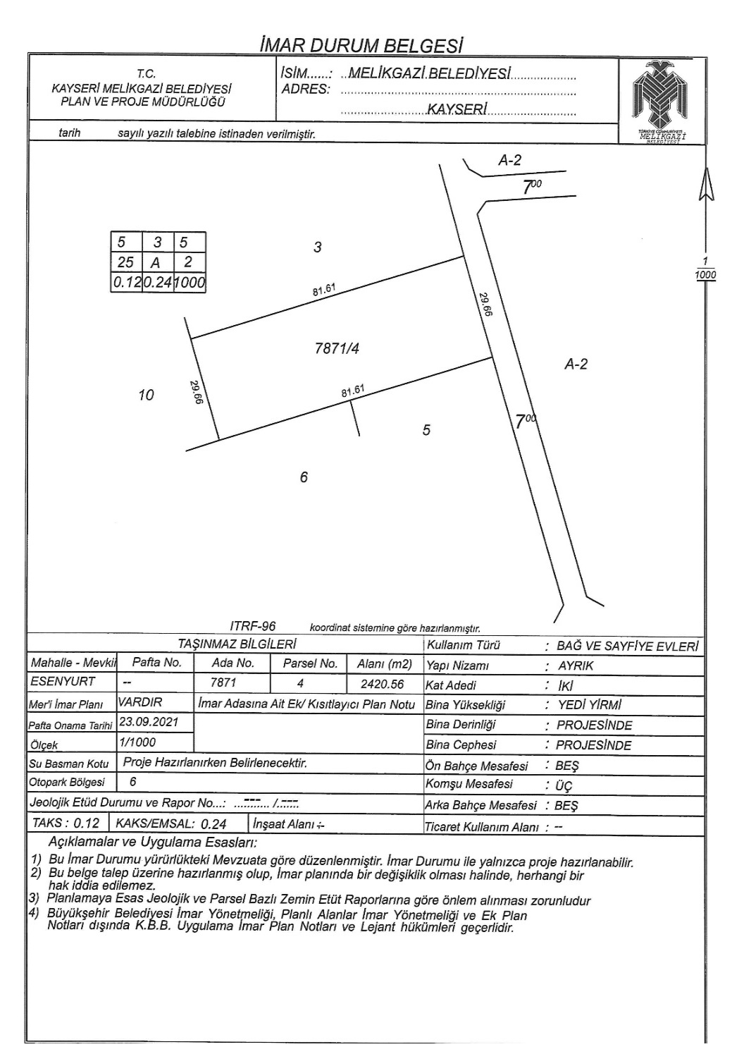
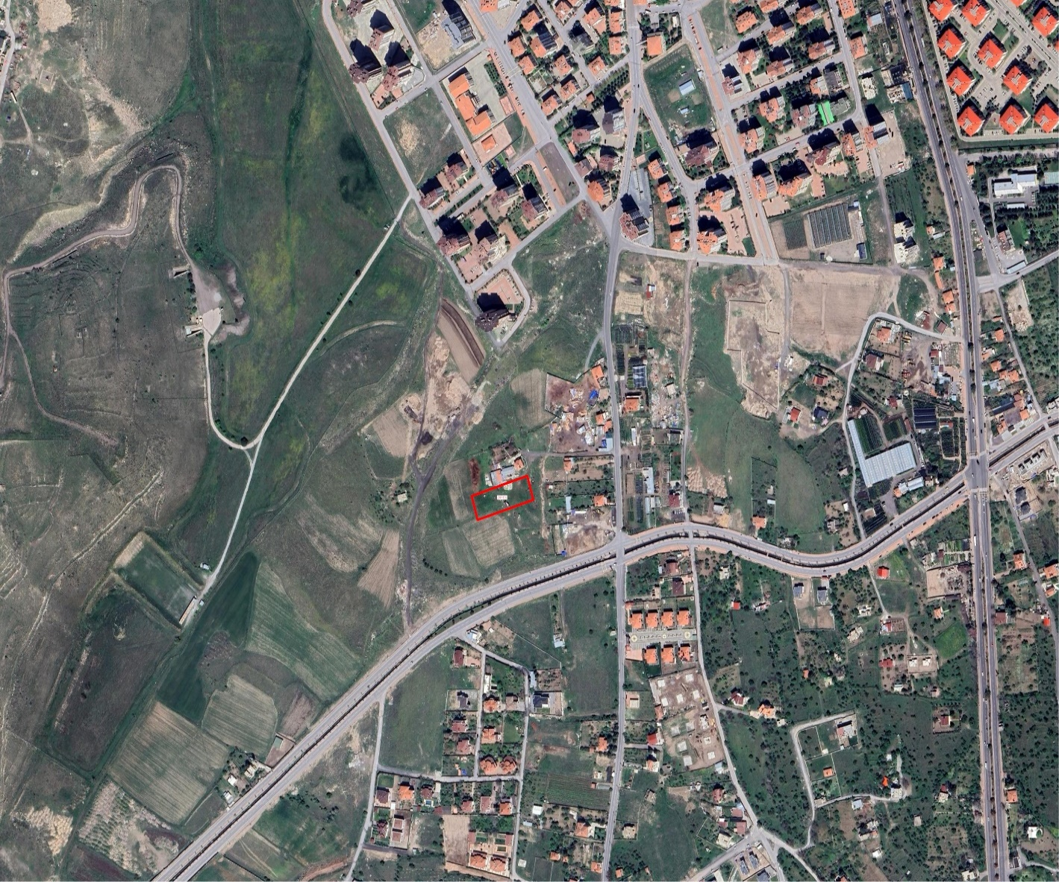
1.TAŞINMAZ
MAHALLE | ESENYURT
ADA/PARSEL | 7871 / 4
ALAN | 2.420,56 m²
KAT ADETİ / EMSAL | A-2 / E = 0,24
PLAN DURUMU | BAĞ VE SAYFİYE EVLERİ ALANI
MUHAMMEN BEDEL | 9.600.000 TL
7871 ADA 4 PARSEL

Slide 4
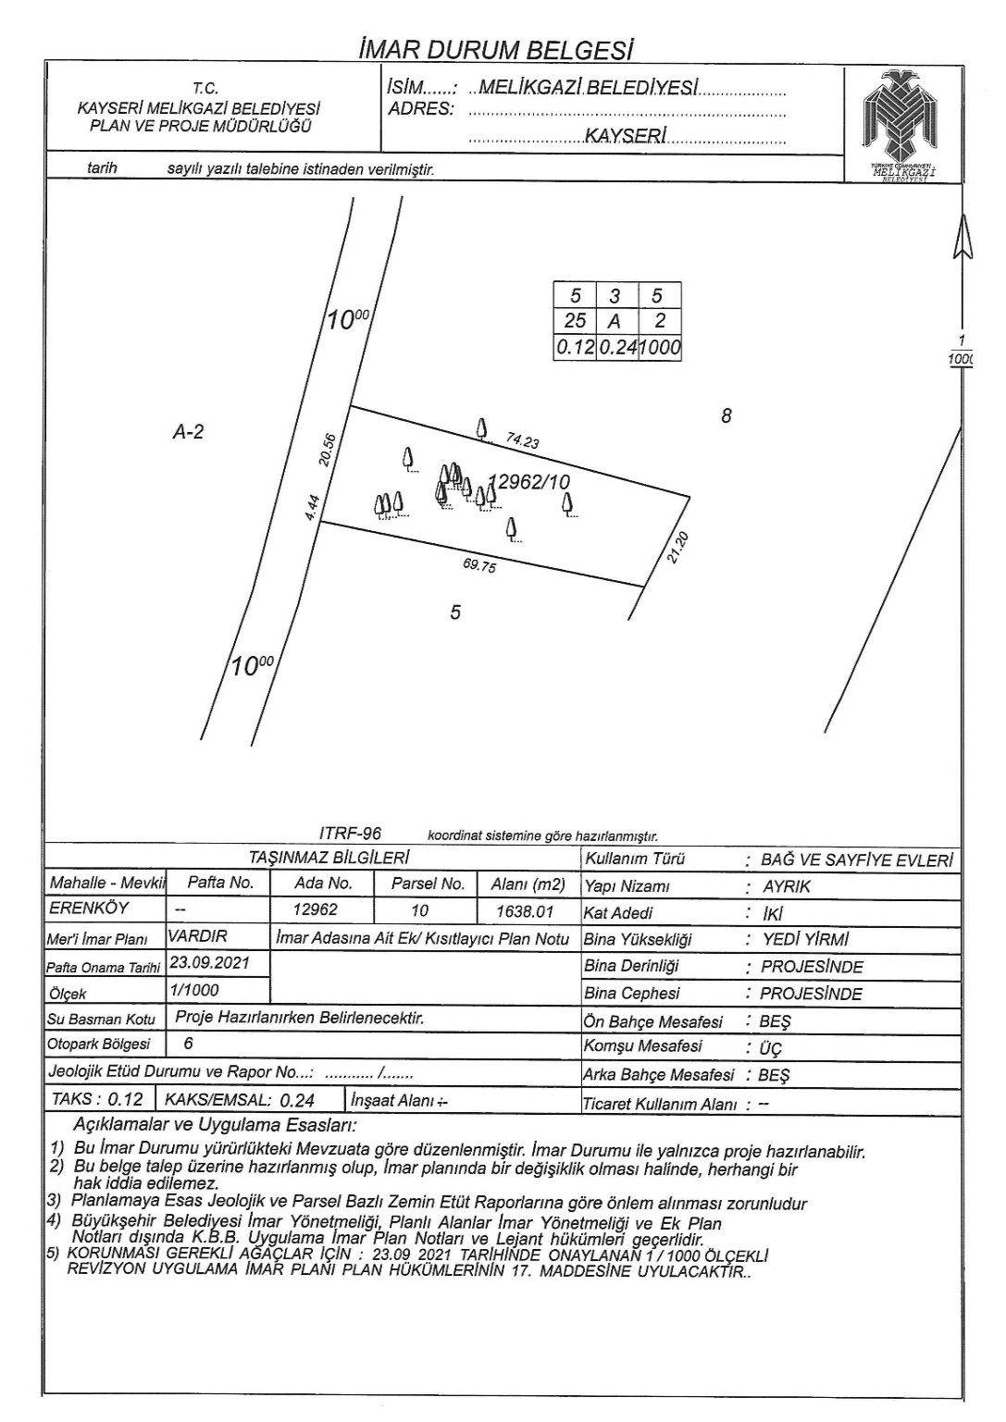
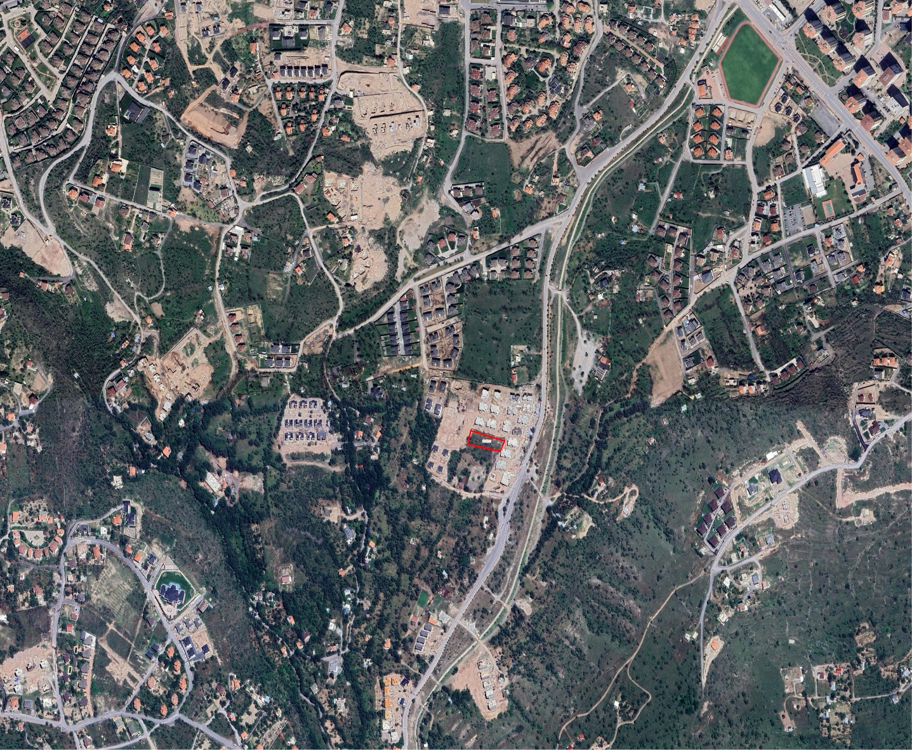
2.TAŞINMAZ
MAHALLE | ERENKÖY
ADA/PARSEL | 12962 / 10
ALAN | 1.638,01 m²
KAT ADETİ / EMSAL | A-2 / E = 0,24
PLAN DURUMU | BAĞ VE SAYFİYE EVLERİ ALANI
MUHAMMEN BEDEL | 9.600.000 TL
12962 ADA 10 PARSEL

Slide 5
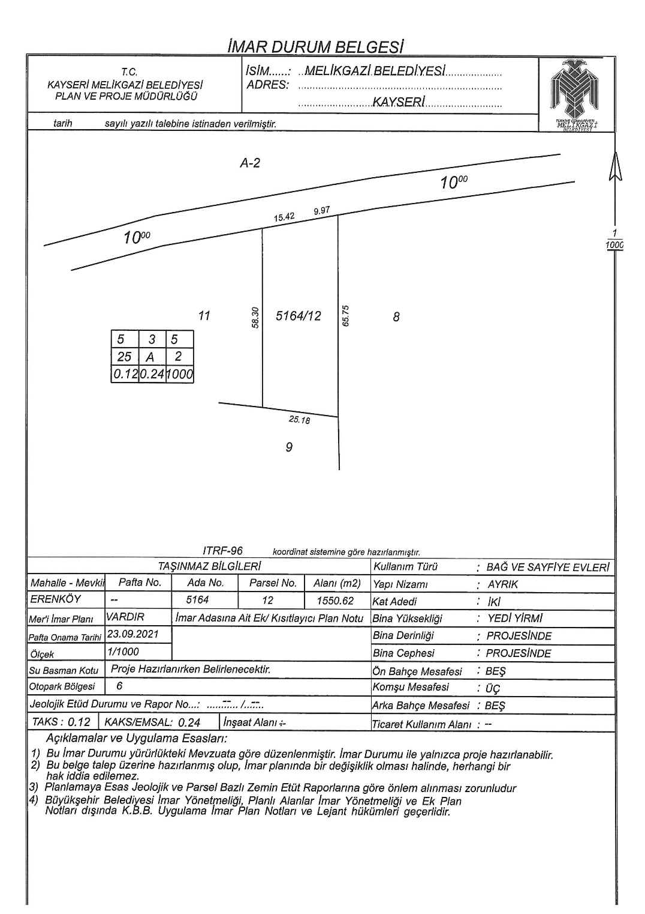
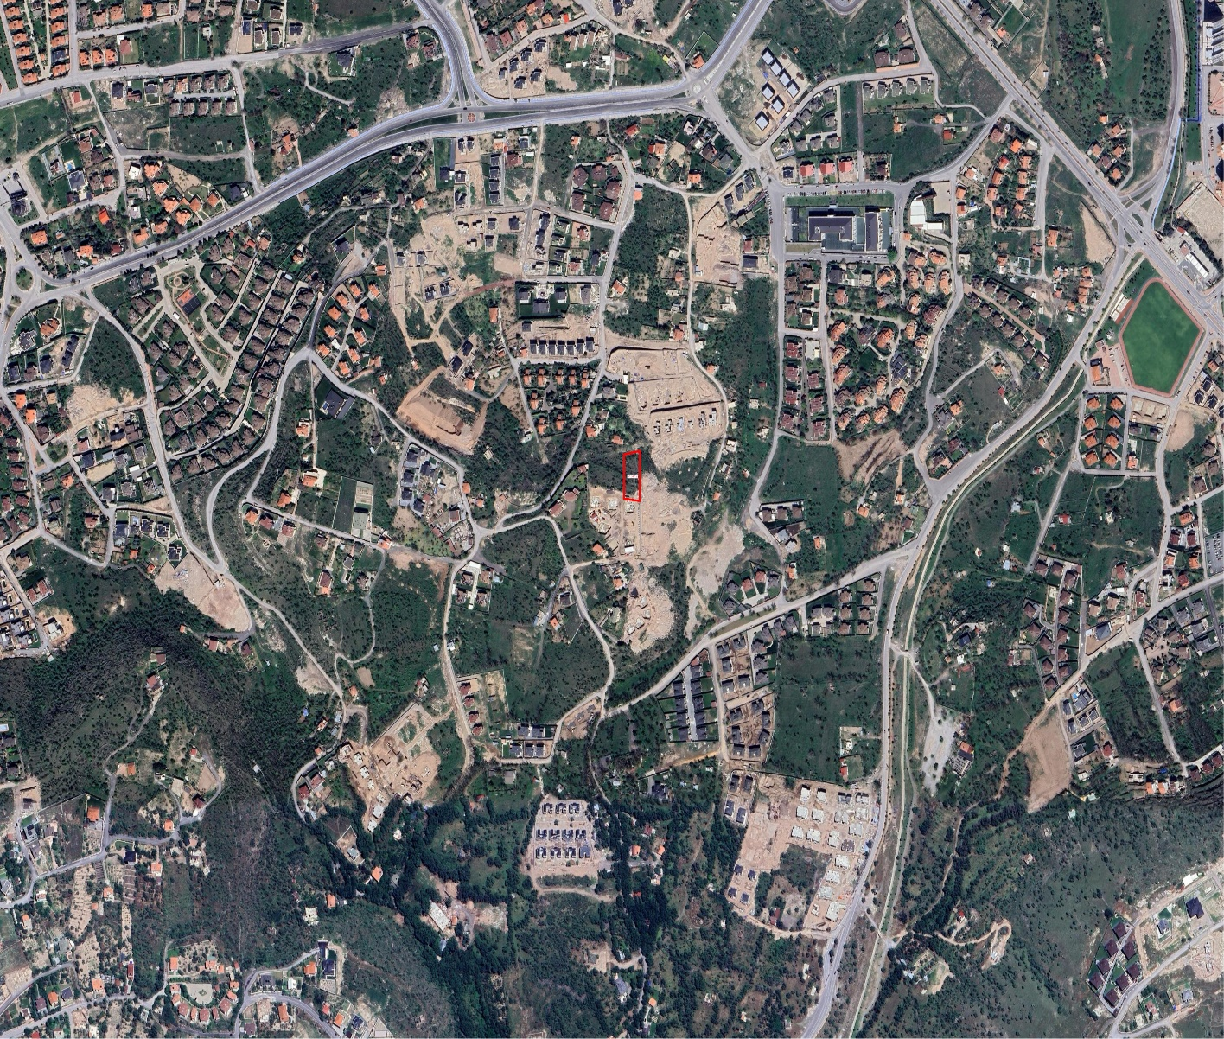
3.TAŞINMAZ
MAHALLE | ERENKÖY
ADA/PARSEL | 5164 / 12
ALAN | 1.550,62 m²
KAT ADETİ / EMSAL | A-2 / E = 0.24
PLAN DURUMU | BAĞ VE SAYFİYE EVLERİ ALANI
MUHAMMEN BEDEL | 9.600.000 TL
5164 ADA 12 PARSEL

Slide 6
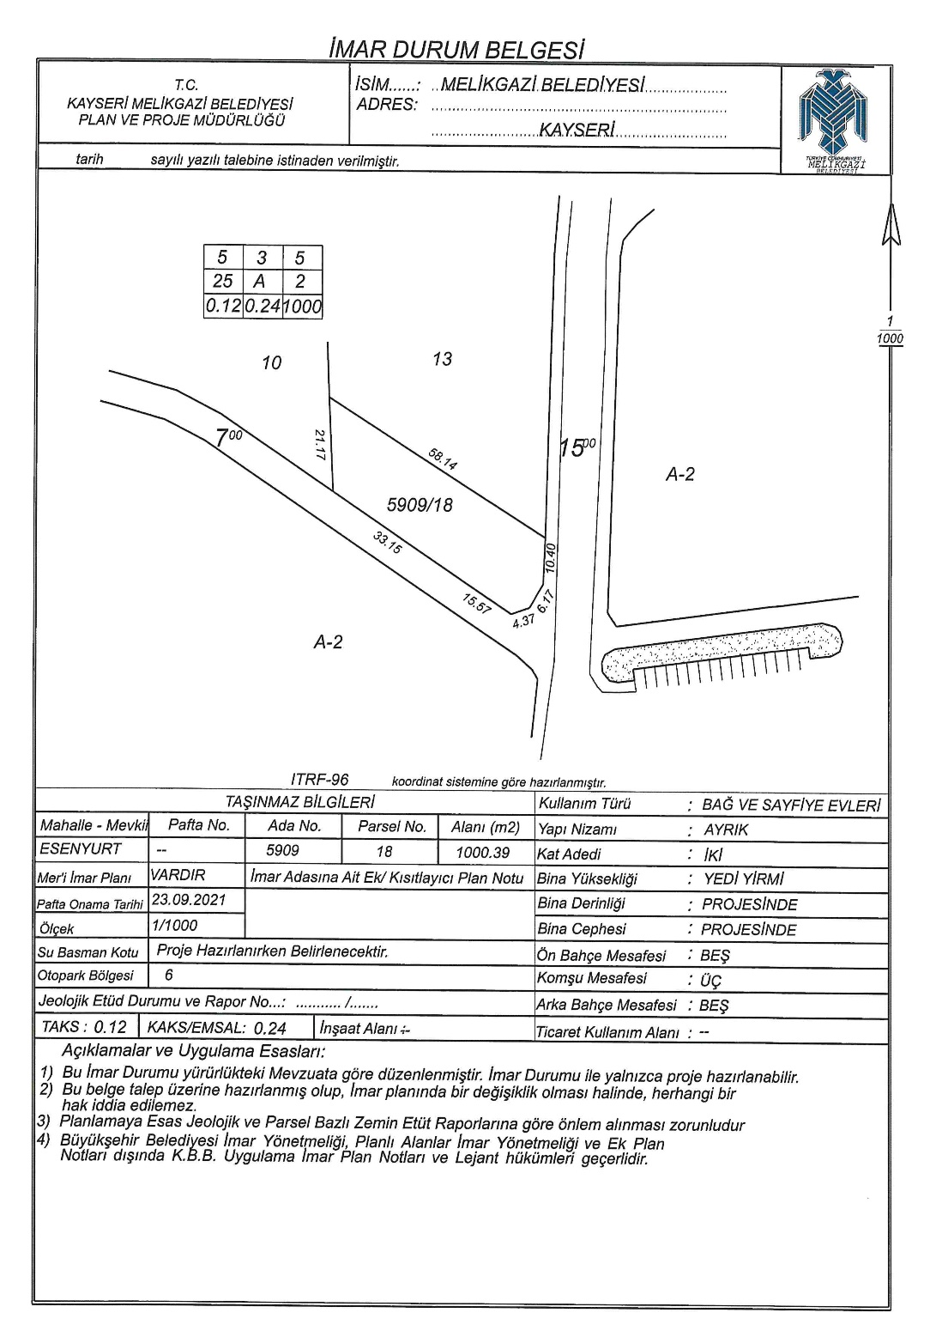
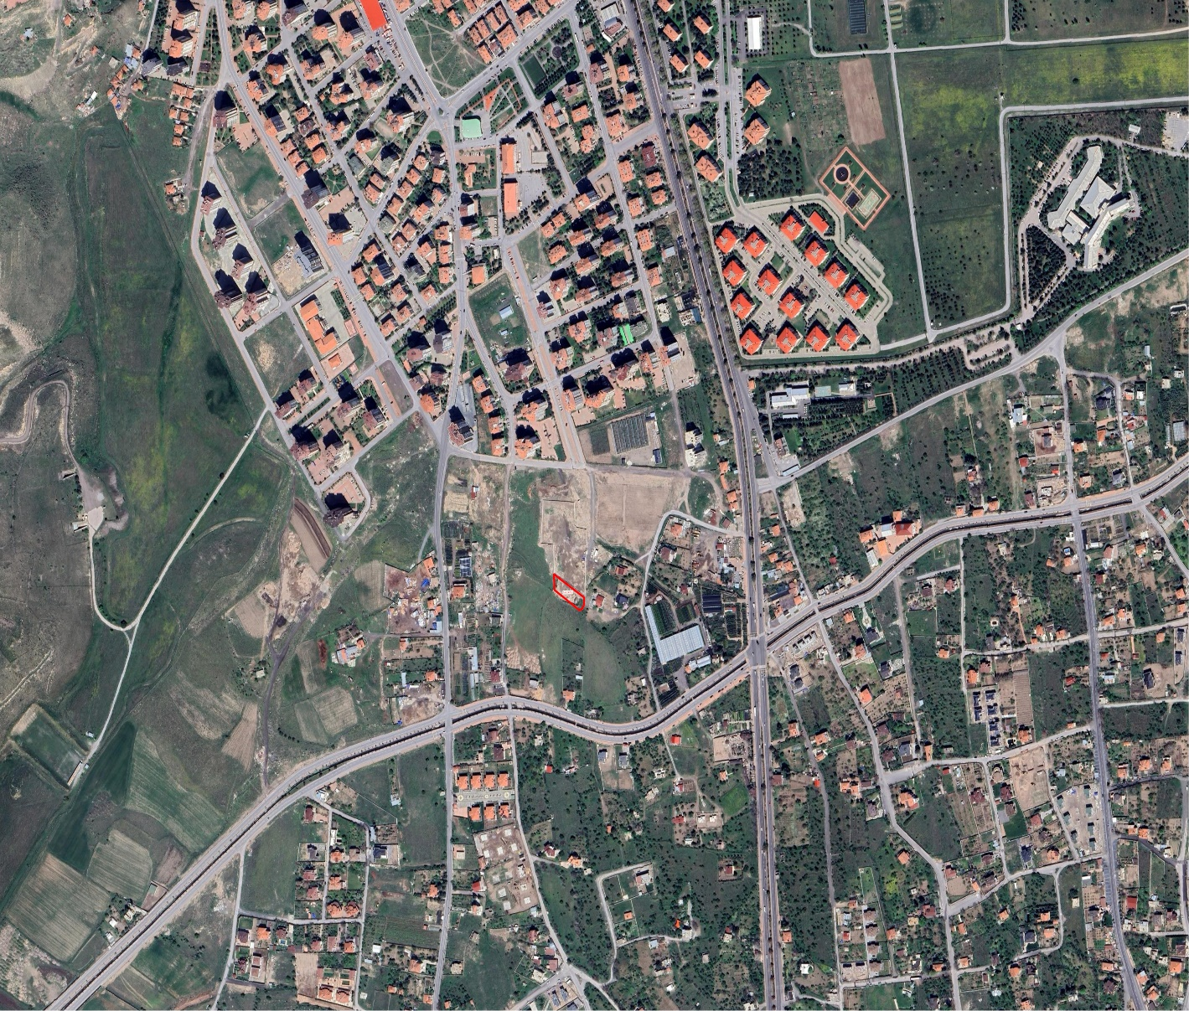
4.TAŞINMAZ
MAHALLE | ESENYURT
ADA/PARSEL | 5909 / 18
ALAN | 1.000,39 m²
KAT ADETİ / EMSAL | A-2 / E = 0.24
PLAN DURUMU | BAĞ VE SAYFİYE EVLERİ ALANI
AÇIKLAMA
MUHAMMEN BEDEL | 9.600.000 TL
5909 ADA 18 PARSEL

Slide 7
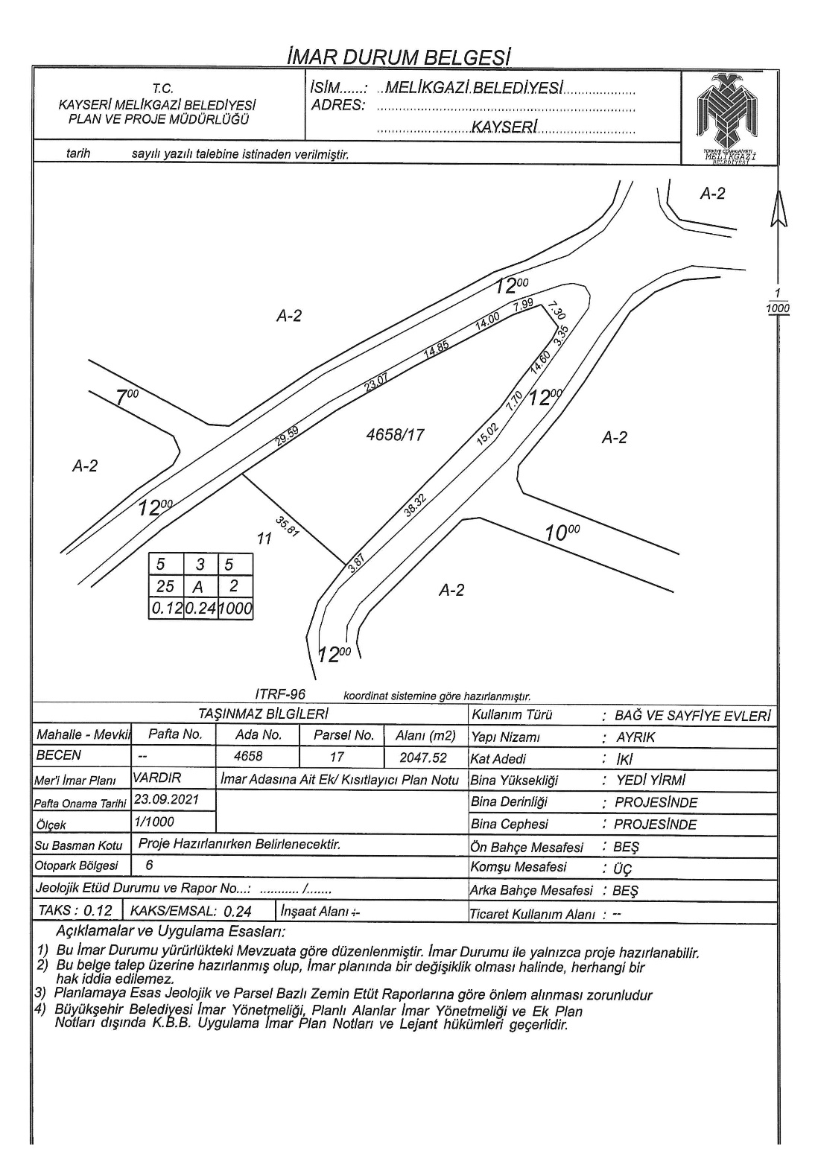
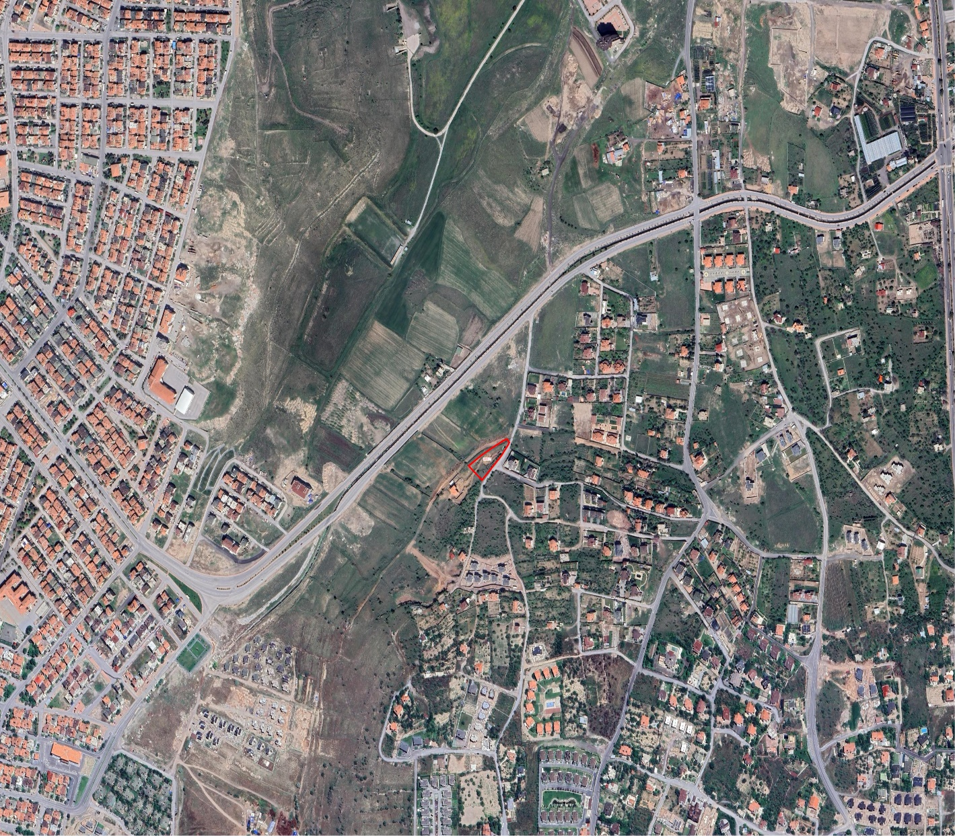
5.TAŞINMAZ
MAHALLE | BECEN
ADA/PARSEL | 4658 / 17
ALAN | 2.047,52 m²
KAT ADETİ / EMSAL | A-2 / E = 0.24
PLAN DURUMU | BAĞ VE SAYFİYE EVLERİ ALANI
MUHAMMEN BEDEL | 9.600.000 TL
4658 ADA 17 PARSEL

Slide 8
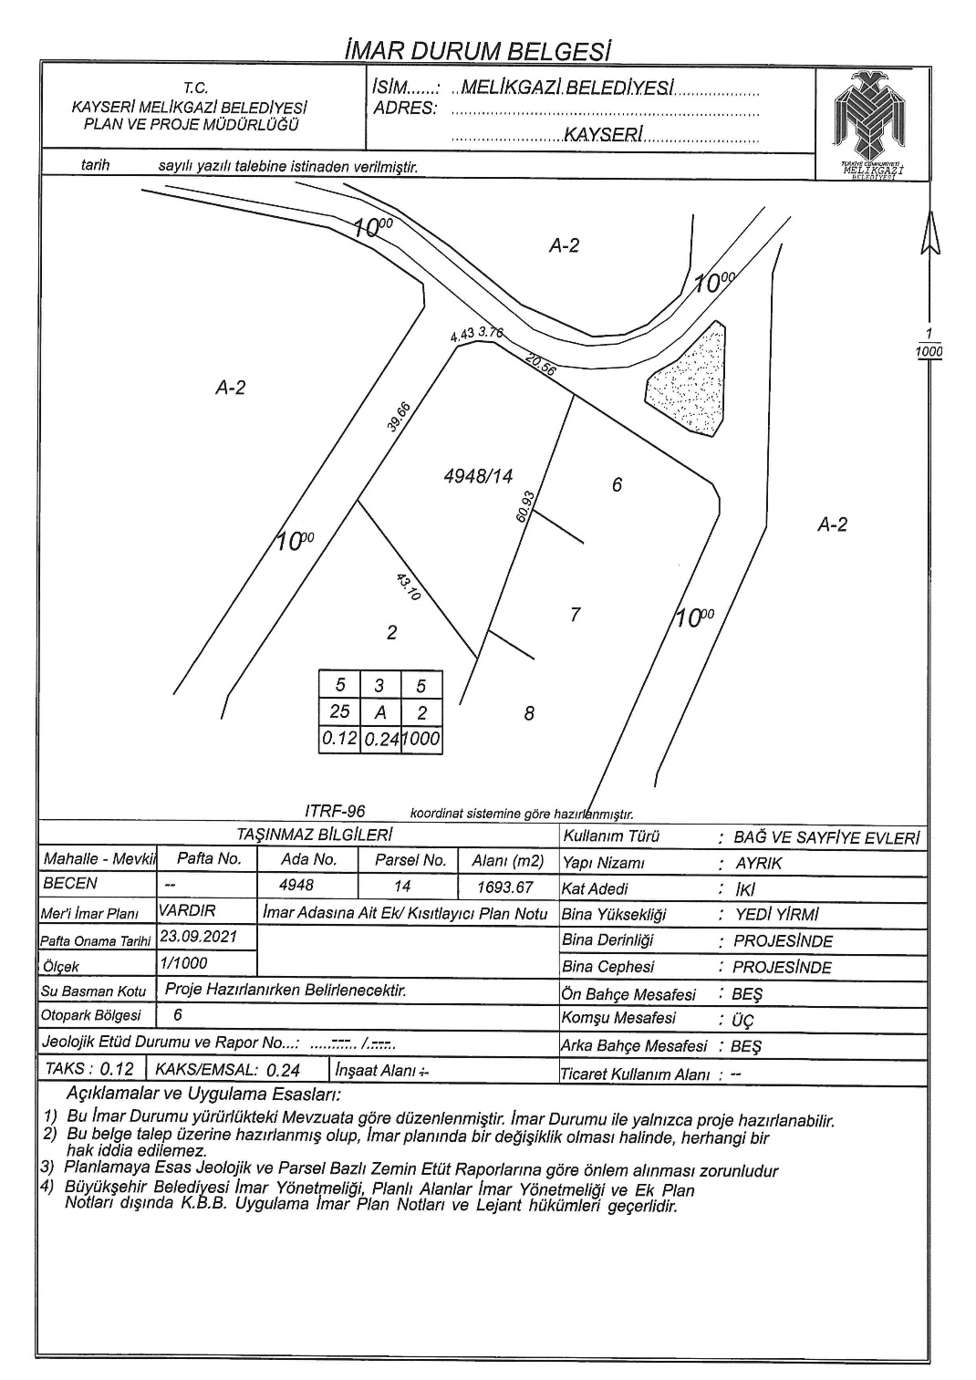
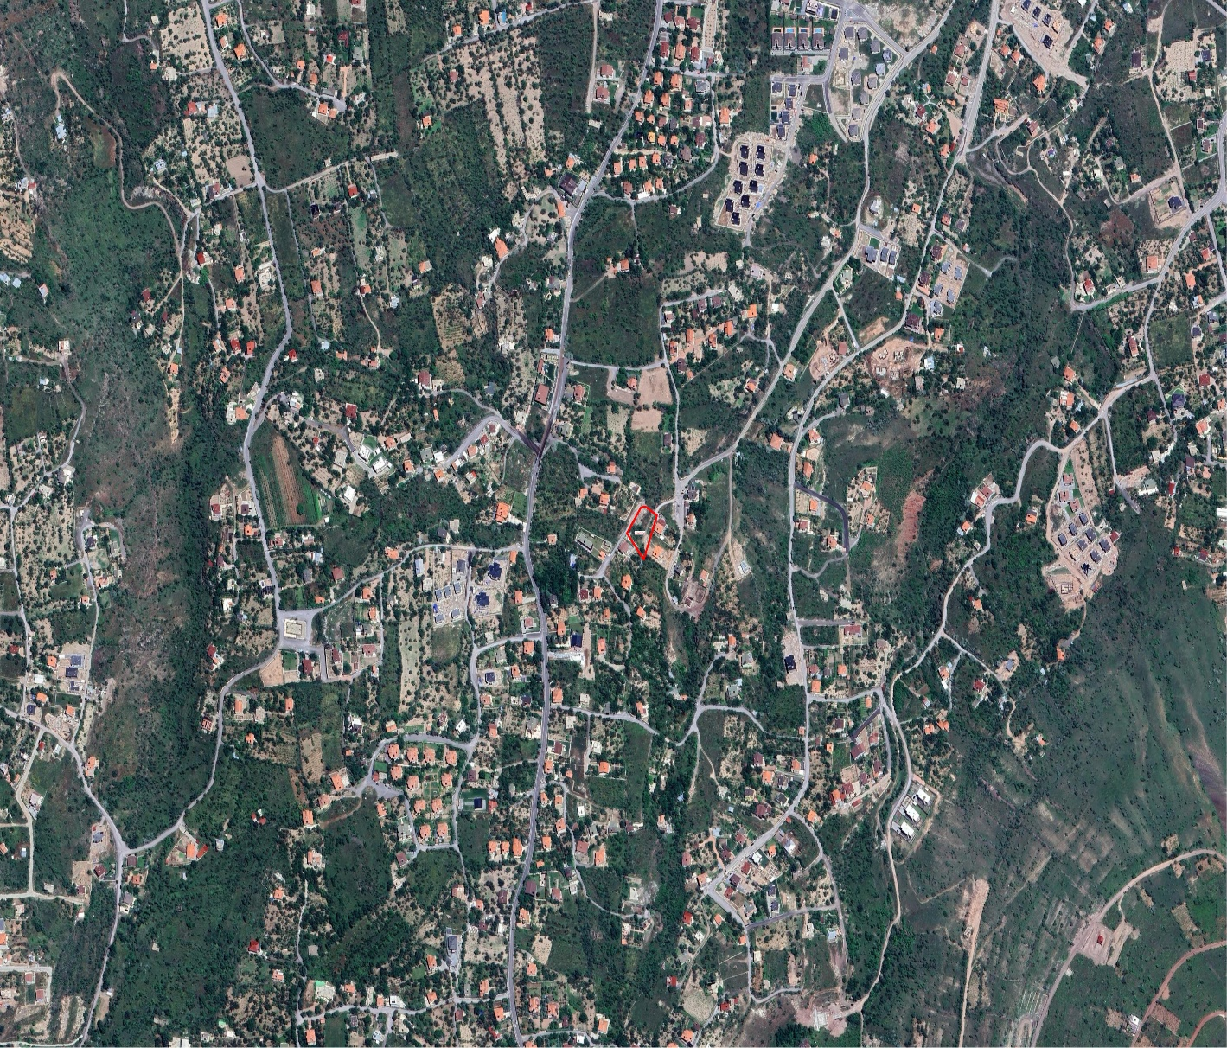
6.TAŞINMAZ
MAHALLE | BECEN
ADA/PARSEL | 4948 / 14
ALAN | 1.693,67 m²
KAT ADETİ / EMSAL | A-2 / E = 0.24
PLAN DURUMU | BAĞ VE SAYFİYE EVLERİ ALANI
MUHAMMEN BEDEL | 9.600.000 TL
4948 ADA 14 PARSEL

Slide 9
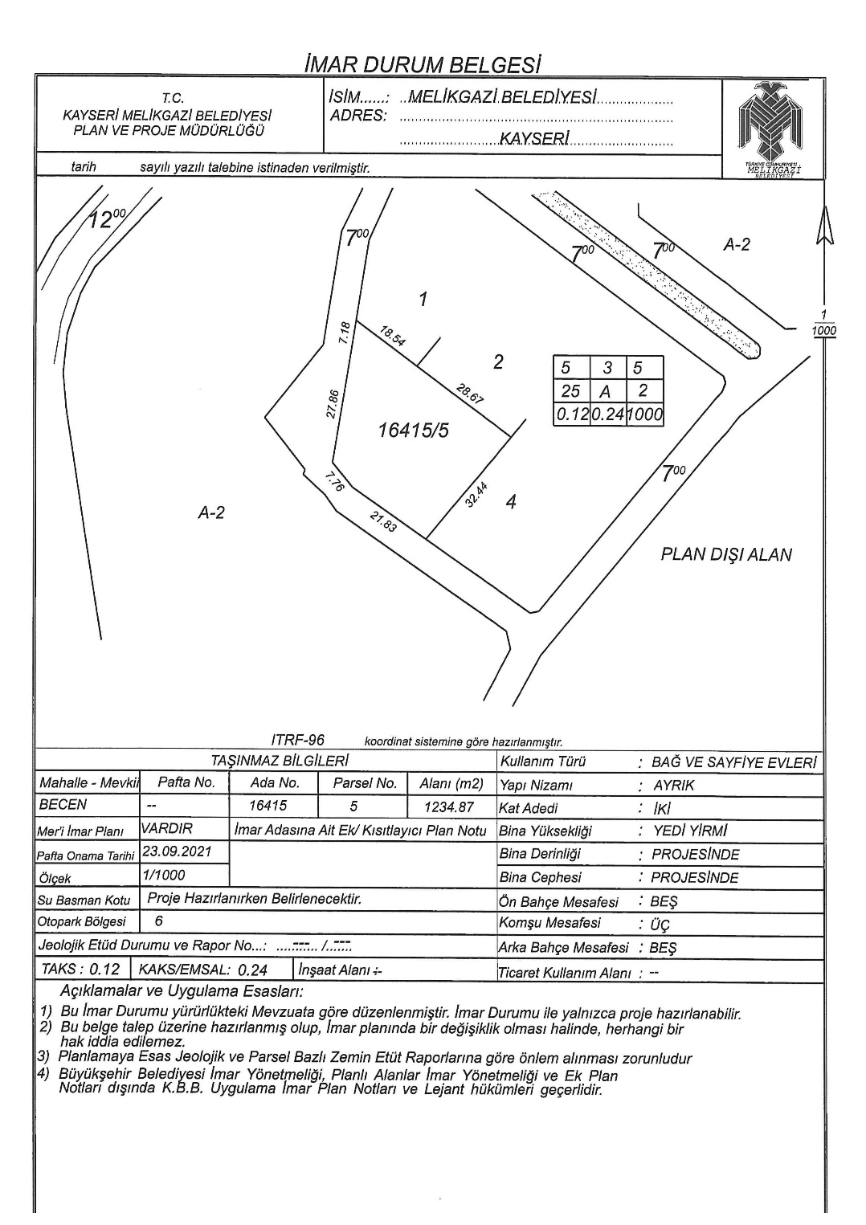
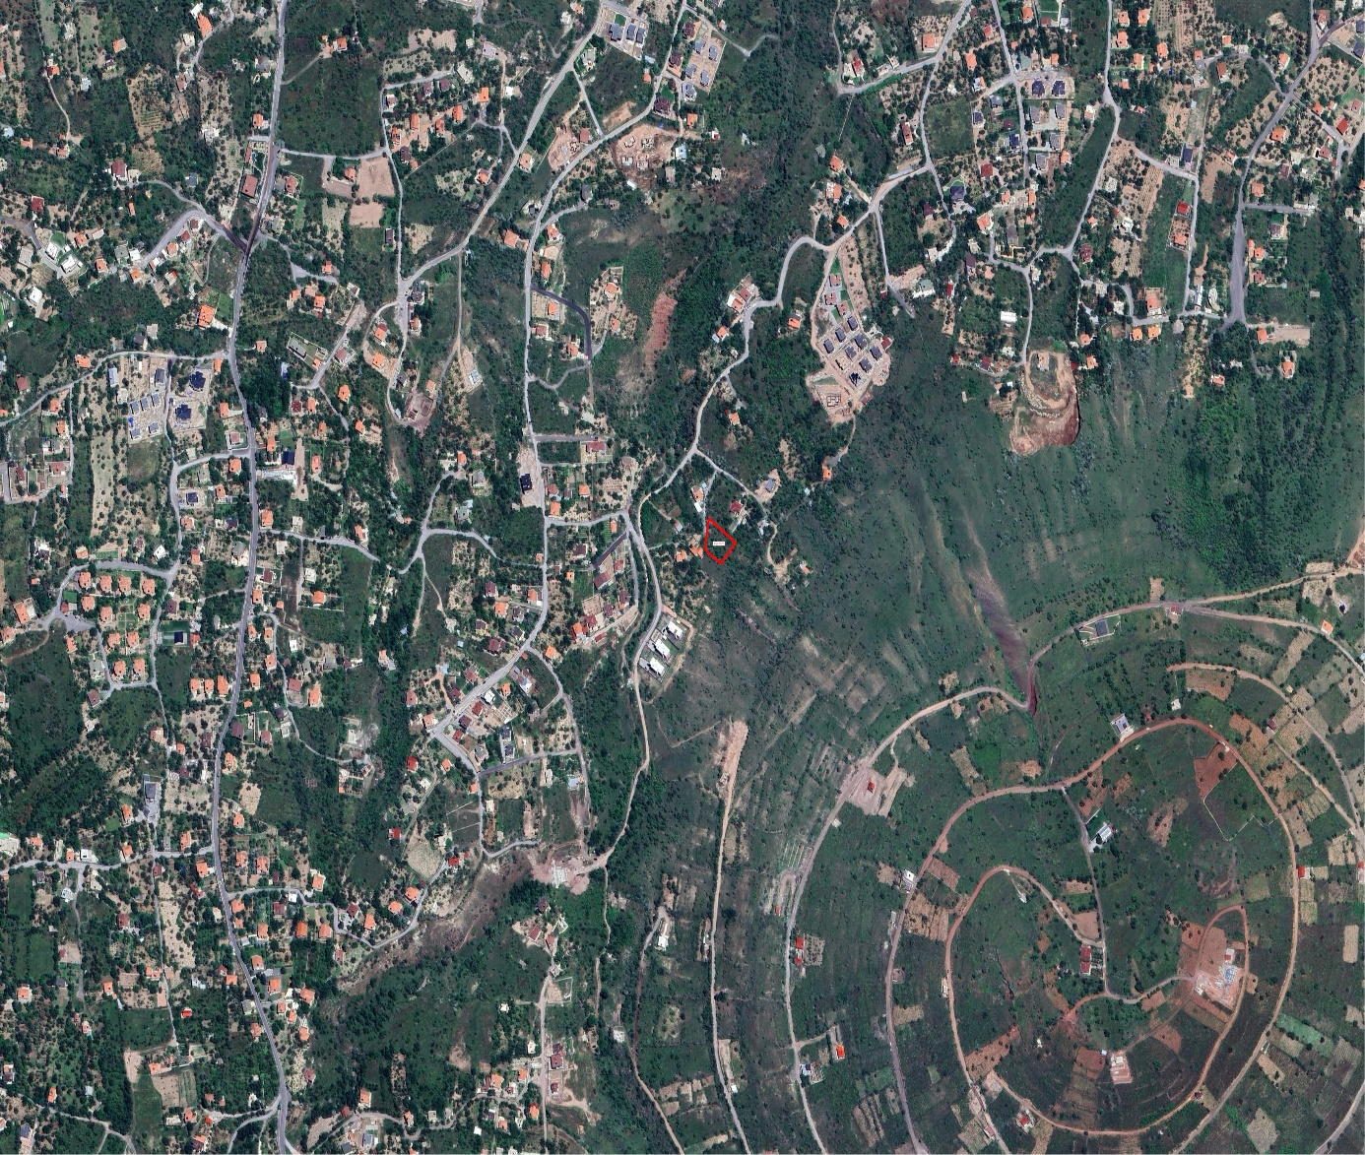
7.TAŞINMAZ
MAHALLE | BECEN
ADA/PARSEL | 16415 / 5
ALAN | 1.234,87 m²
KAT ADETİ / EMSAL | A-2 / E = 0.24
PLAN DURUMU | BAĞ VE SAYFİYE EVLERİ ALANI
AÇIKLAMA
MUHAMMEN BEDEL | 9.600.000 TL
16415 ADA 5 PARSEL

Slide 10
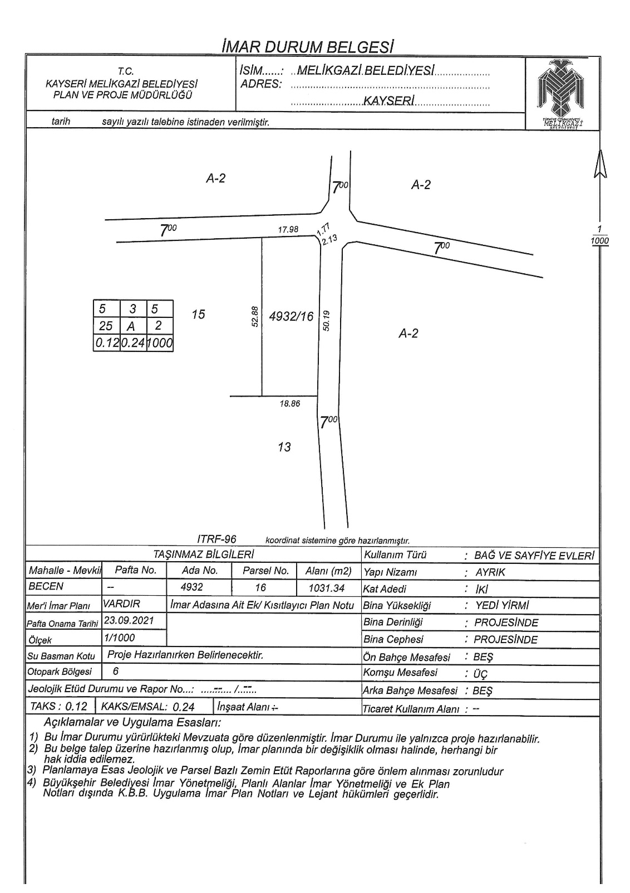
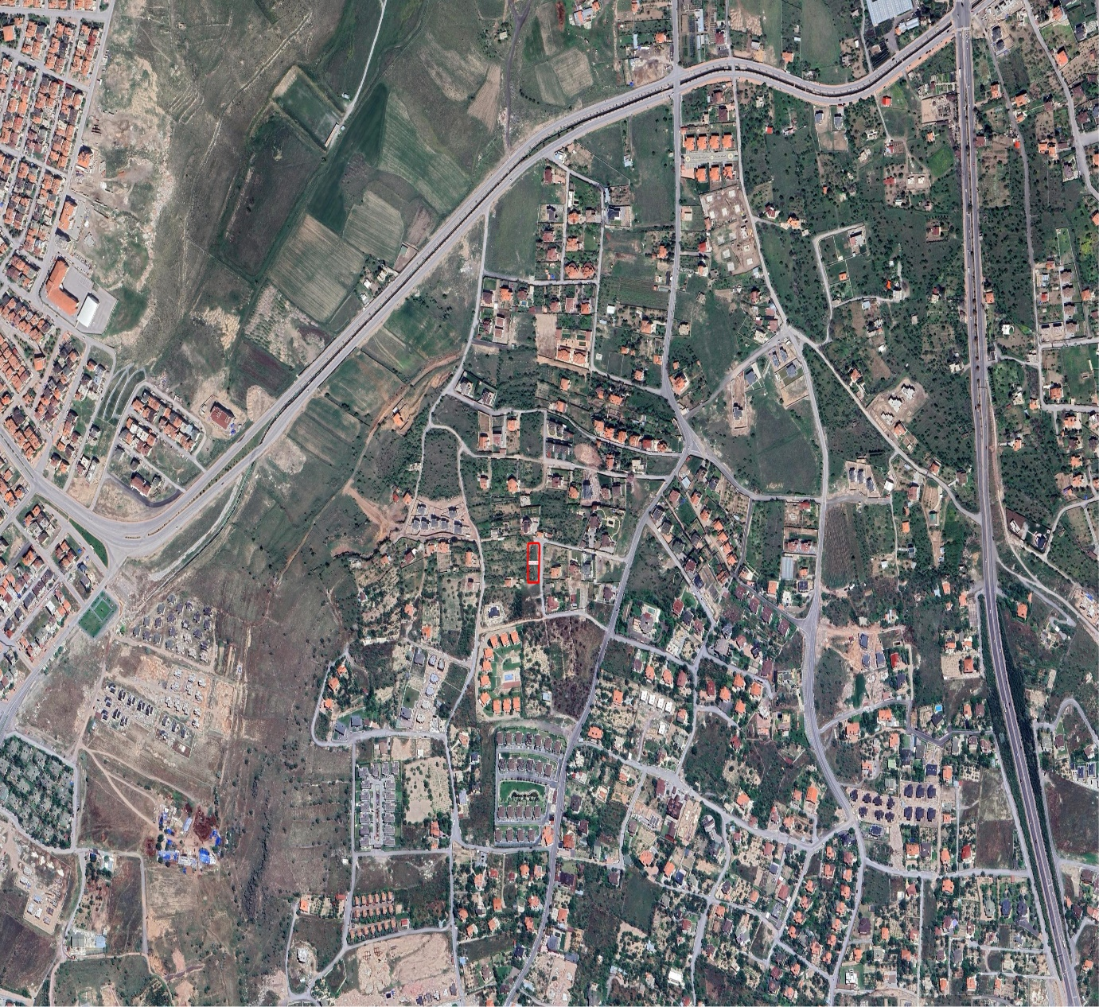
8.TAŞINMAZ
MAHALLE | BECEN
ADA/PARSEL | 4932 / 16
ALAN | 1.031,34 m²
KAT ADETİ / EMSAL | A-2 / E=0.24
PLAN DURUMU | BAĞ VE SAYFİYE EVLERİ ALANI
MUHAMMEN BEDEL | 9.600.000 TL
4932 ADA 16 PARSEL

Slide 11
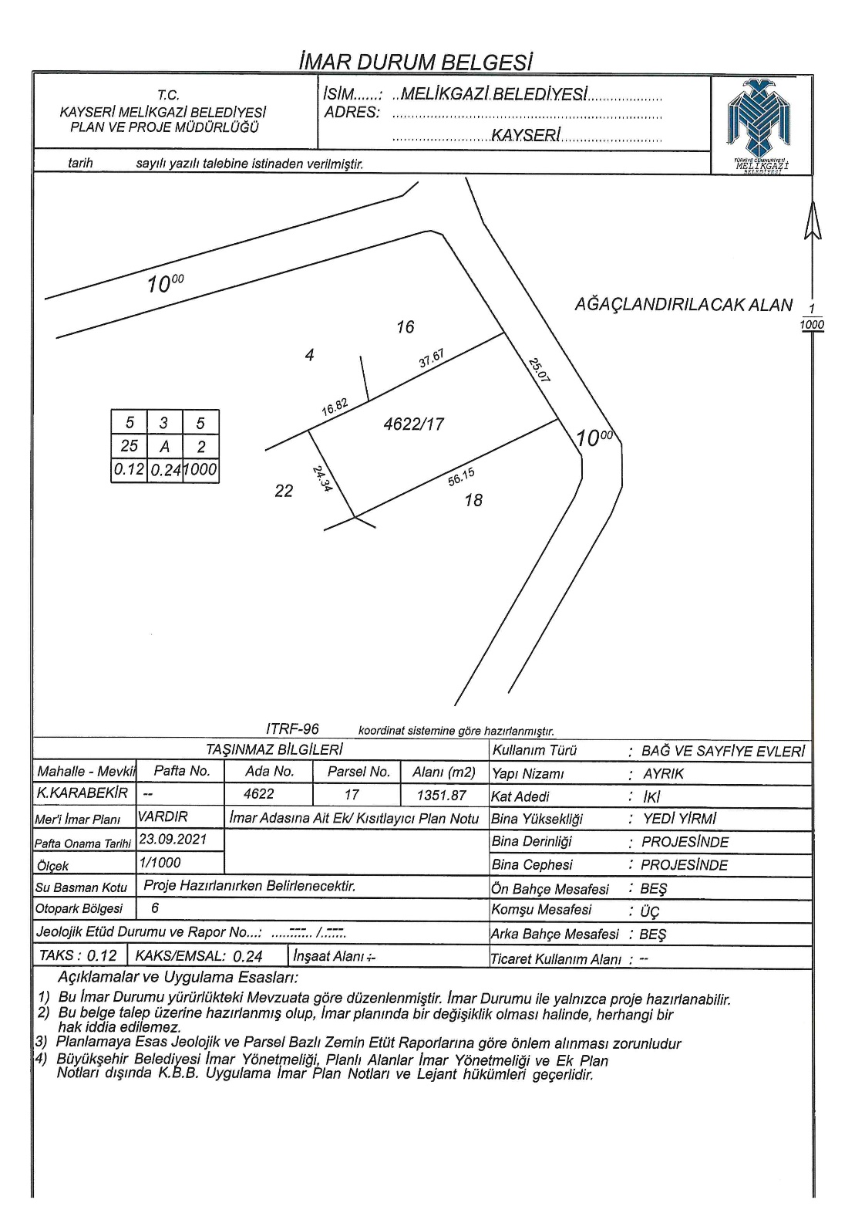
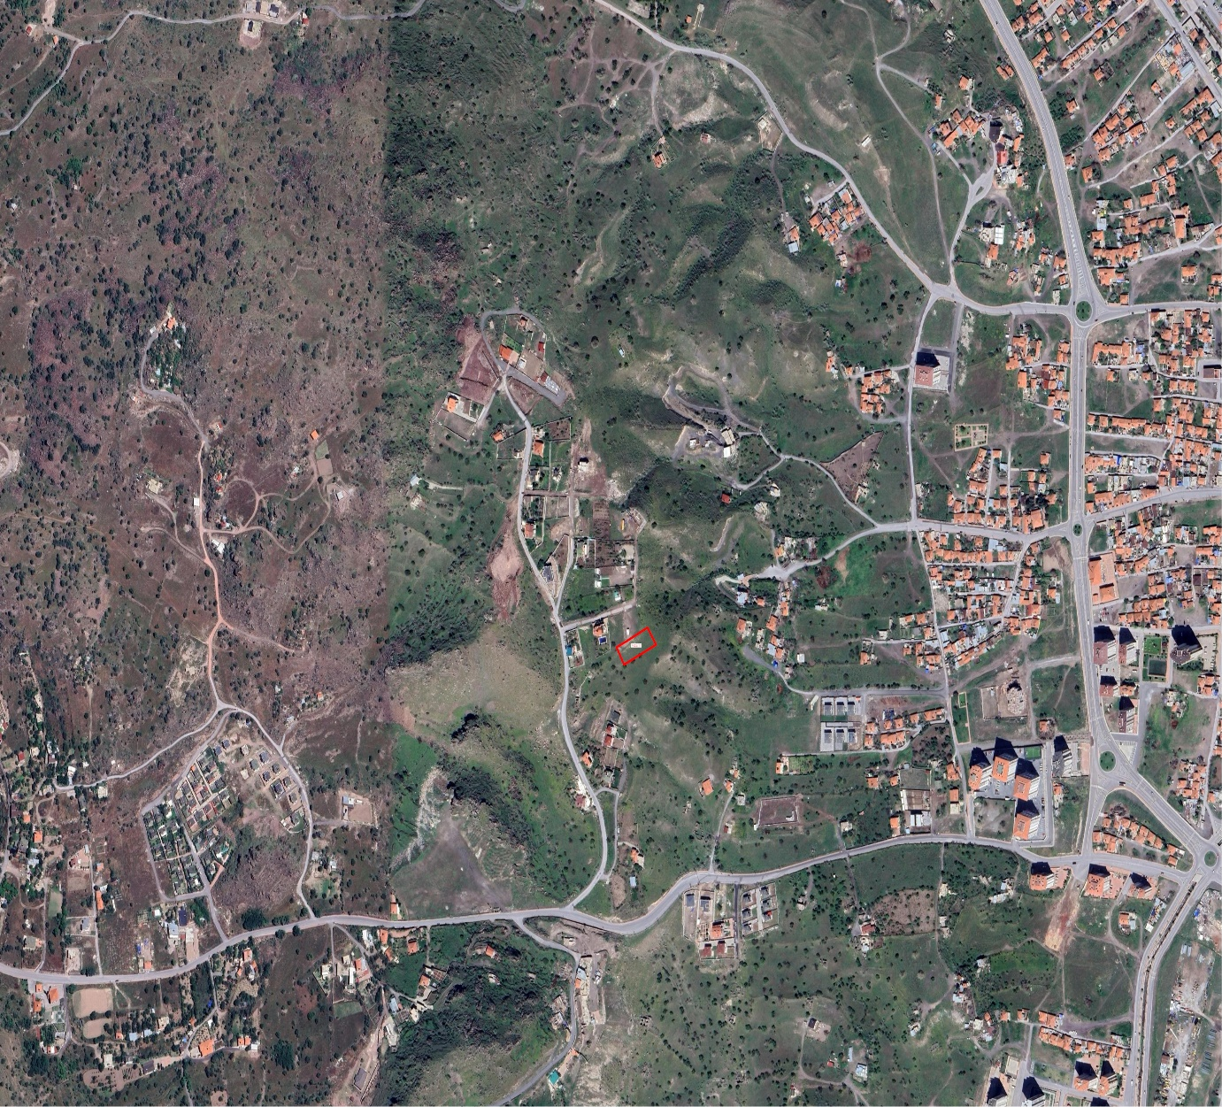
9.TAŞINMAZ
MAHALLE | KAZIM KARABEKİR
ADA/PARSEL | 4622 / 17
ALAN | 1.351,87 m²
KAT ADETİ / EMSAL | A-2 / E=0.24
PLAN DURUMU | BAĞ VE SAYFİYE EVLERİ ALANI
MUHAMMEN BEDEL | 8.875.000 TL
4622 ADA 17 PARSEL

Slide 12
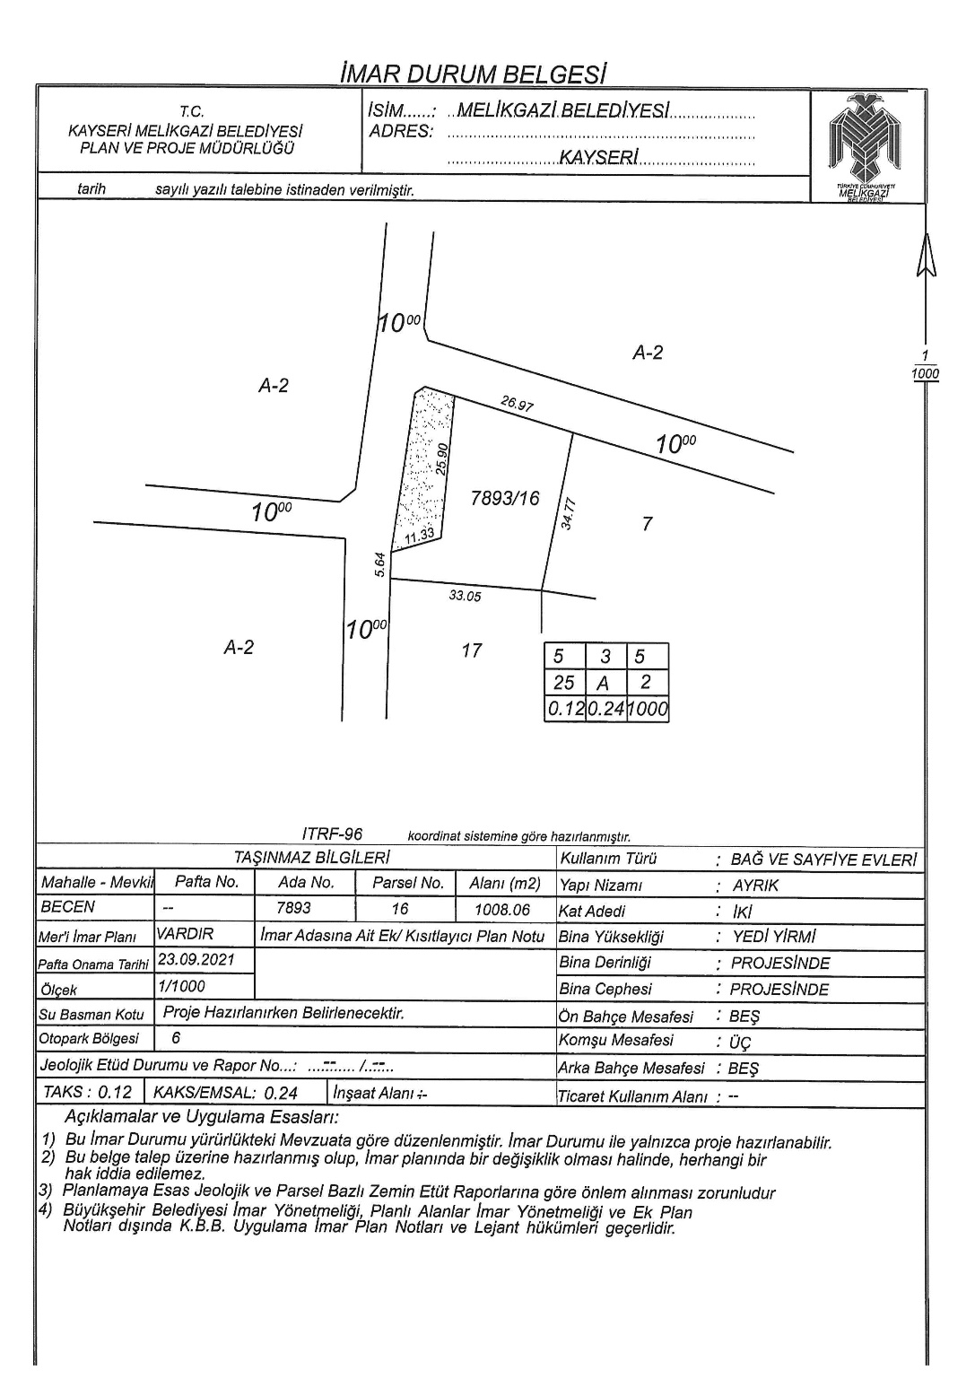
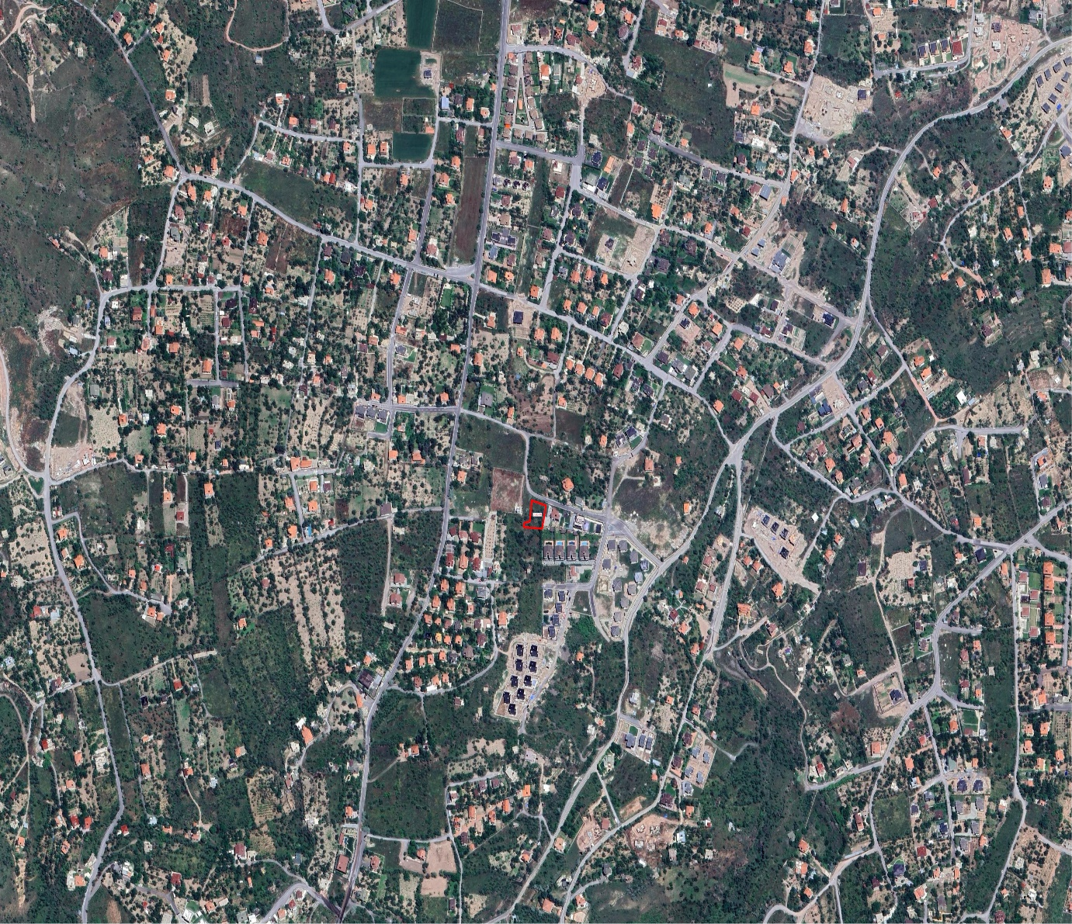
10.TAŞINMAZ
MAHALLE | BECEN
ADA/PARSEL | 7893 / 16
ALAN | 1.008,06 m²
KAT ADETİ / EMSAL | A-2 / E=0.24
PLAN DURUMU | BAĞ VE SAYFİYE EVLERİ ALANI
MUHAMMEN BEDEL | 8.300.000 TL
7893 ADA 16 PARSEL

Slide 13
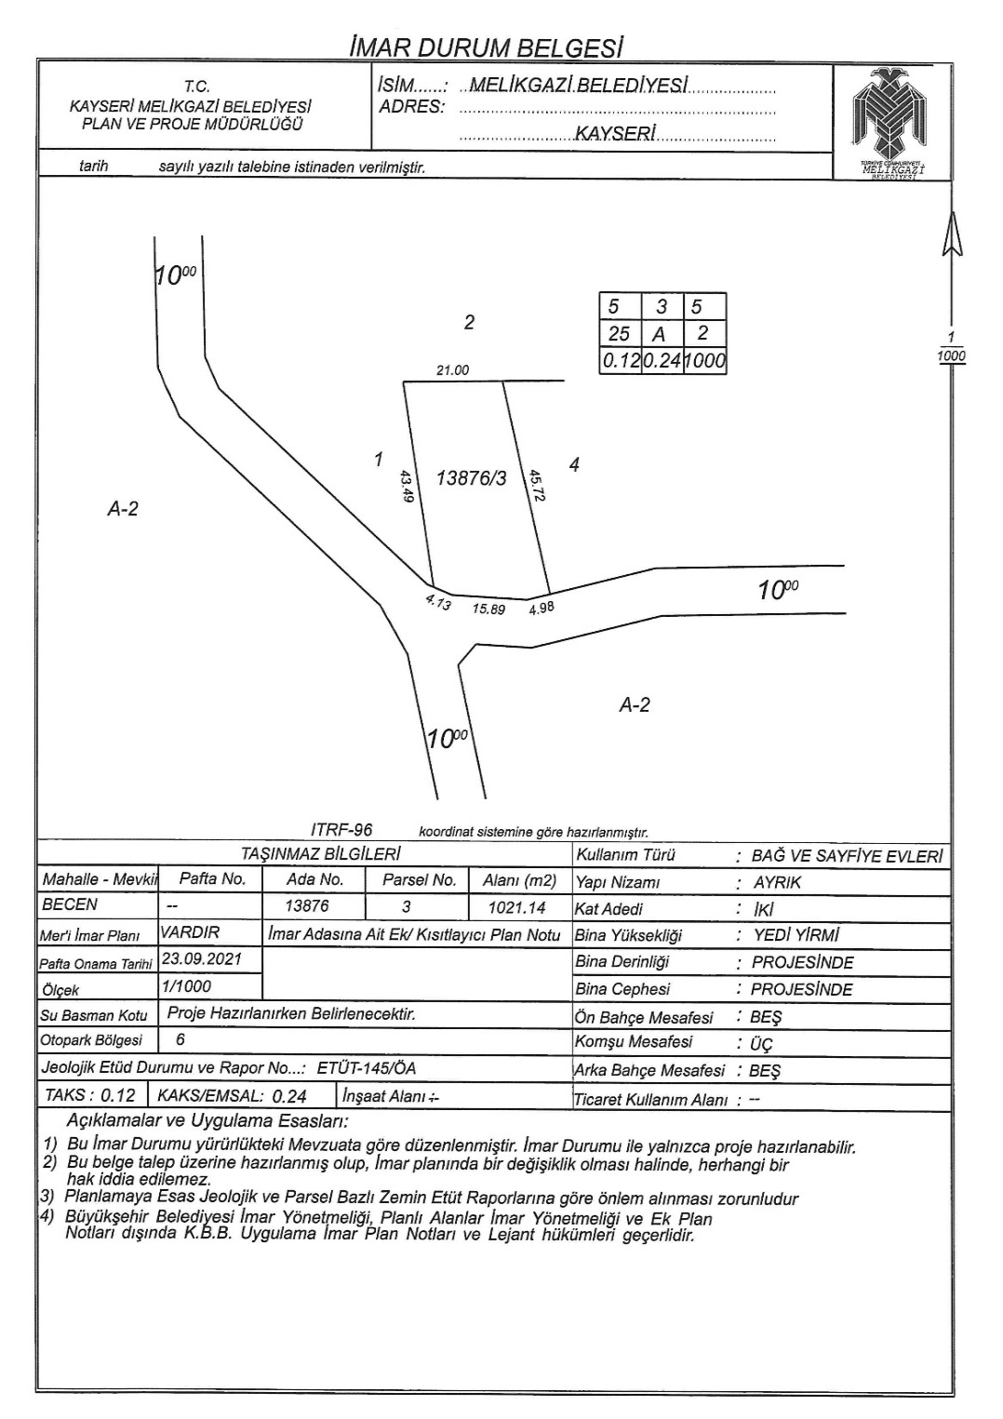
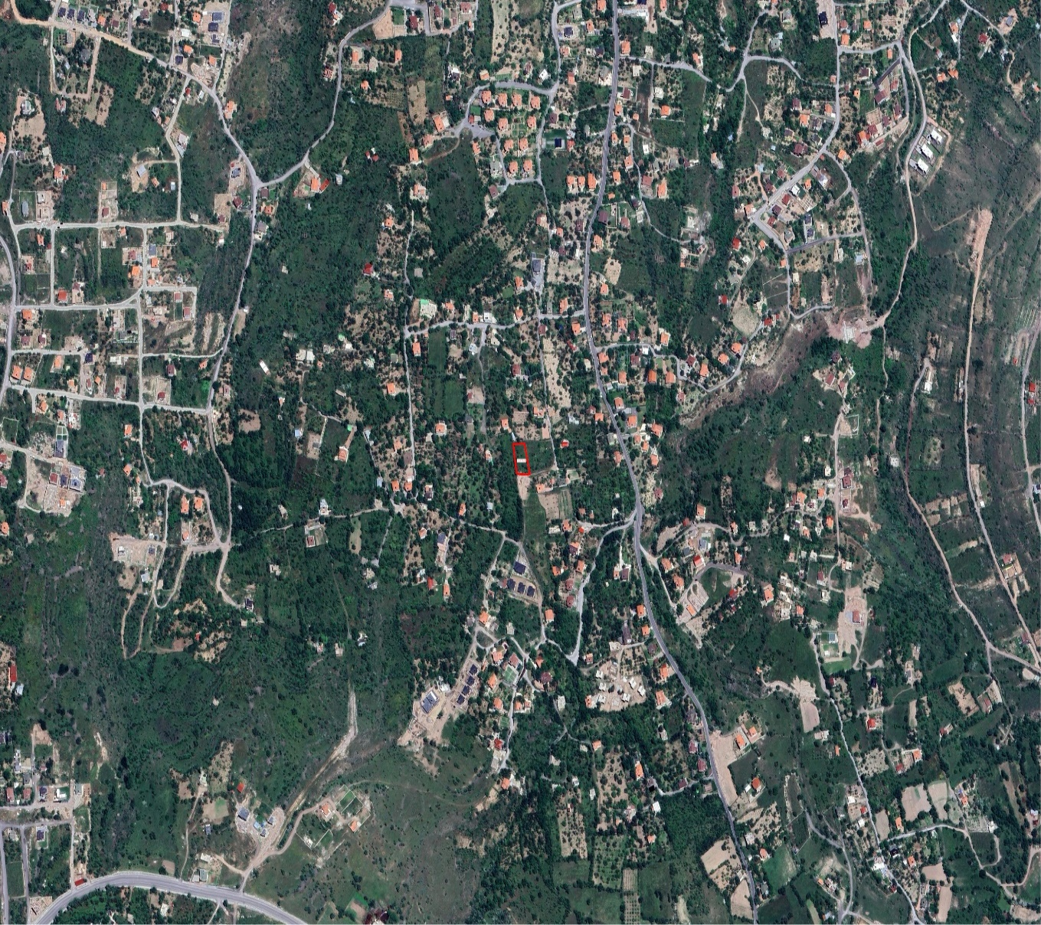
11.TAŞINMAZ
MAHALLE | BECEN
ADA/PARSEL | 13876 / 3
ALAN | 1.021,14 m²
KAT ADETİ / EMSAL | A-2 / E=0.24
PLAN DURUMU | BAĞ VE SAYFİYE EVLERİ ALANI
MUHAMMEN BEDEL | 6.950.000 TL
13876 ADA 3 PARSEL

Slide 14
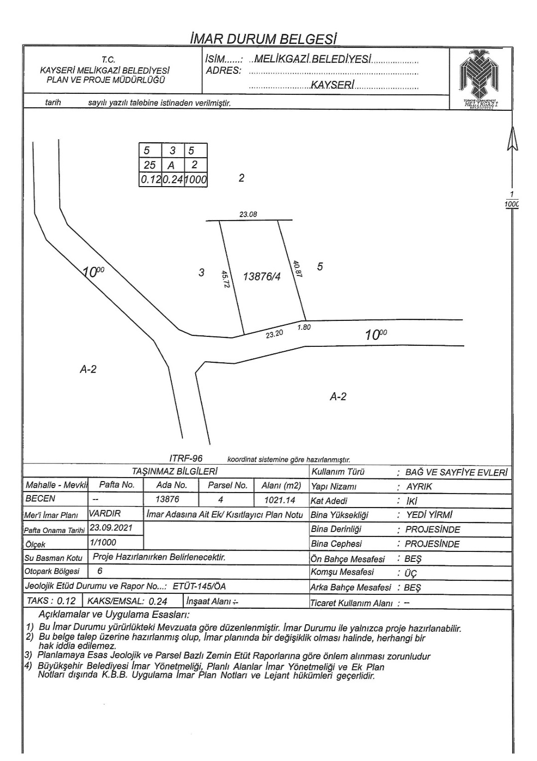
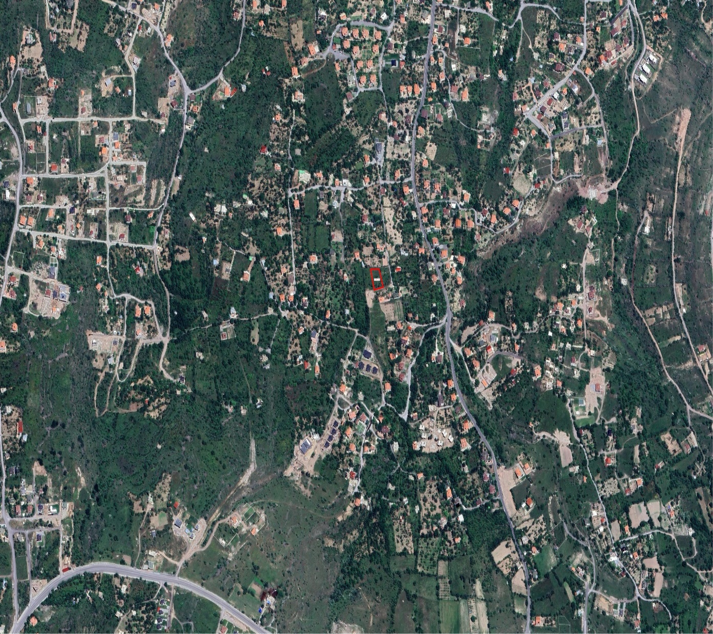
12.TAŞINMAZ
MAHALLE | BECEN
ADA/PARSEL | 13876 / 4
ALAN | 1.021,14 m²
KAT ADETİ / EMSAL | A-2 / E=0.24
PLAN DURUMU | BAĞ VE SAYFİYE EVLERİ ALANI
MUHAMMEN BEDEL | 6.950.000 TL
13876 ADA 4 PARSEL

Slide 15
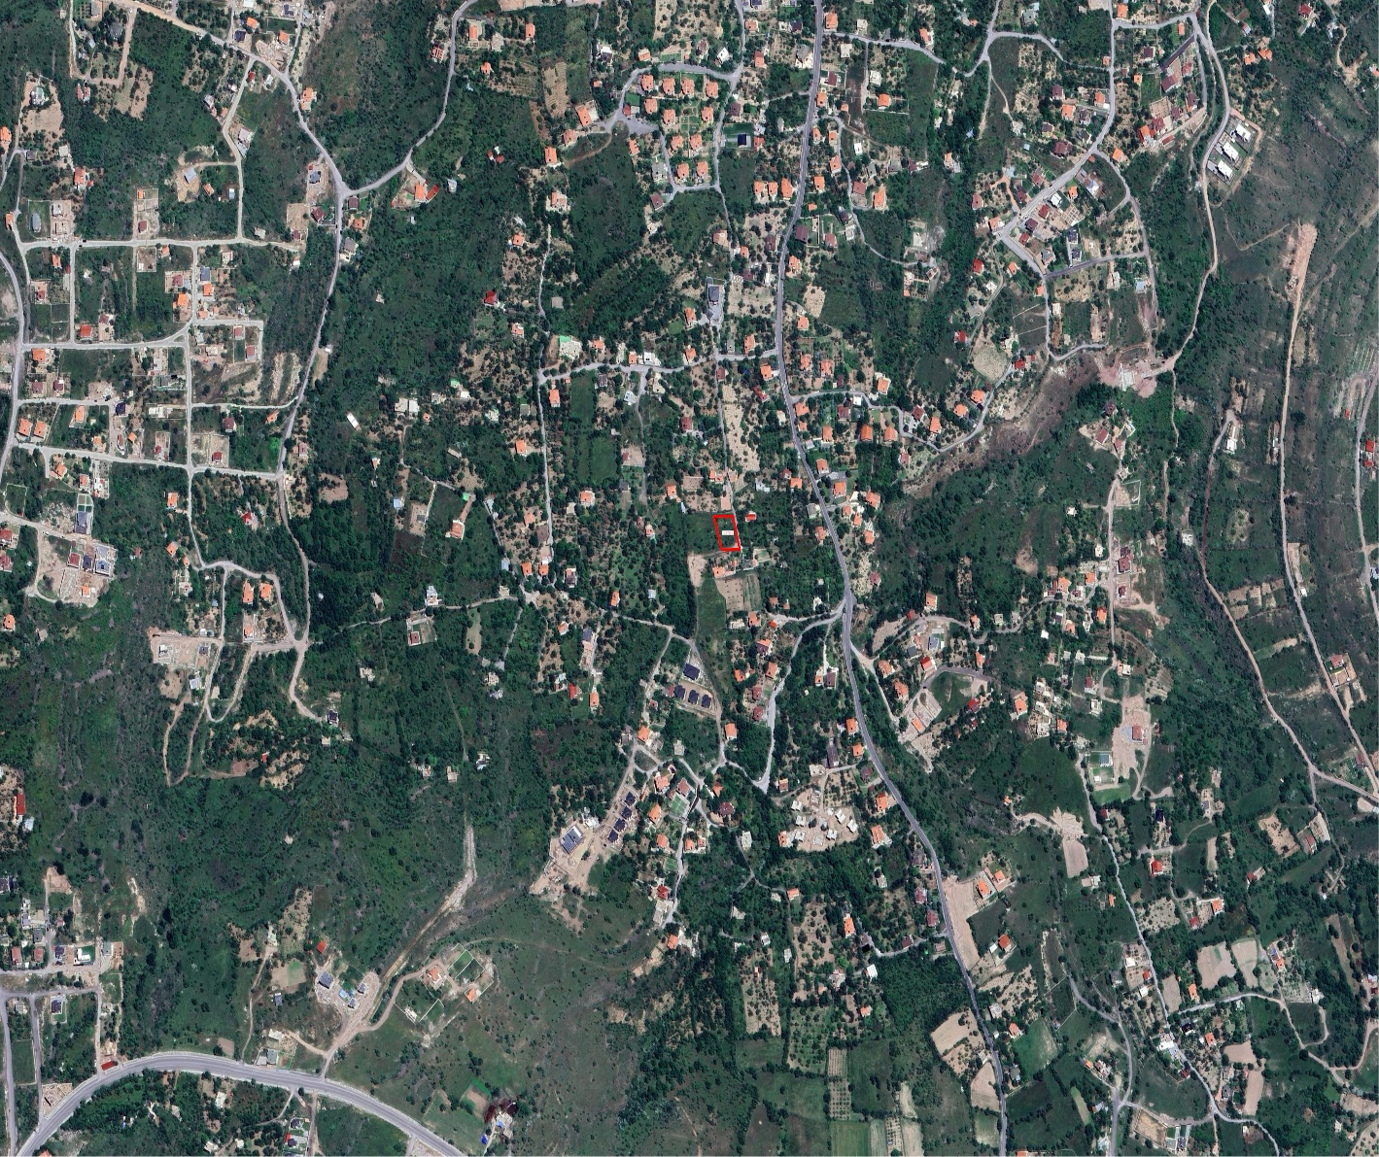
13.TAŞINMAZ
MAHALLE | BECEN
ADA/PARSEL | 13876 / 5
ALAN | 1.021,14 m²
KAT ADETİ / EMSAL | A-2/ E = 0,24
PLAN DURUMU | BAĞ VE SAYFİYE EVLERİ ALANI
MUHAMMEN BEDEL | 6.950.000 TL
13876 ADA 5 PARSEL

Slide 16
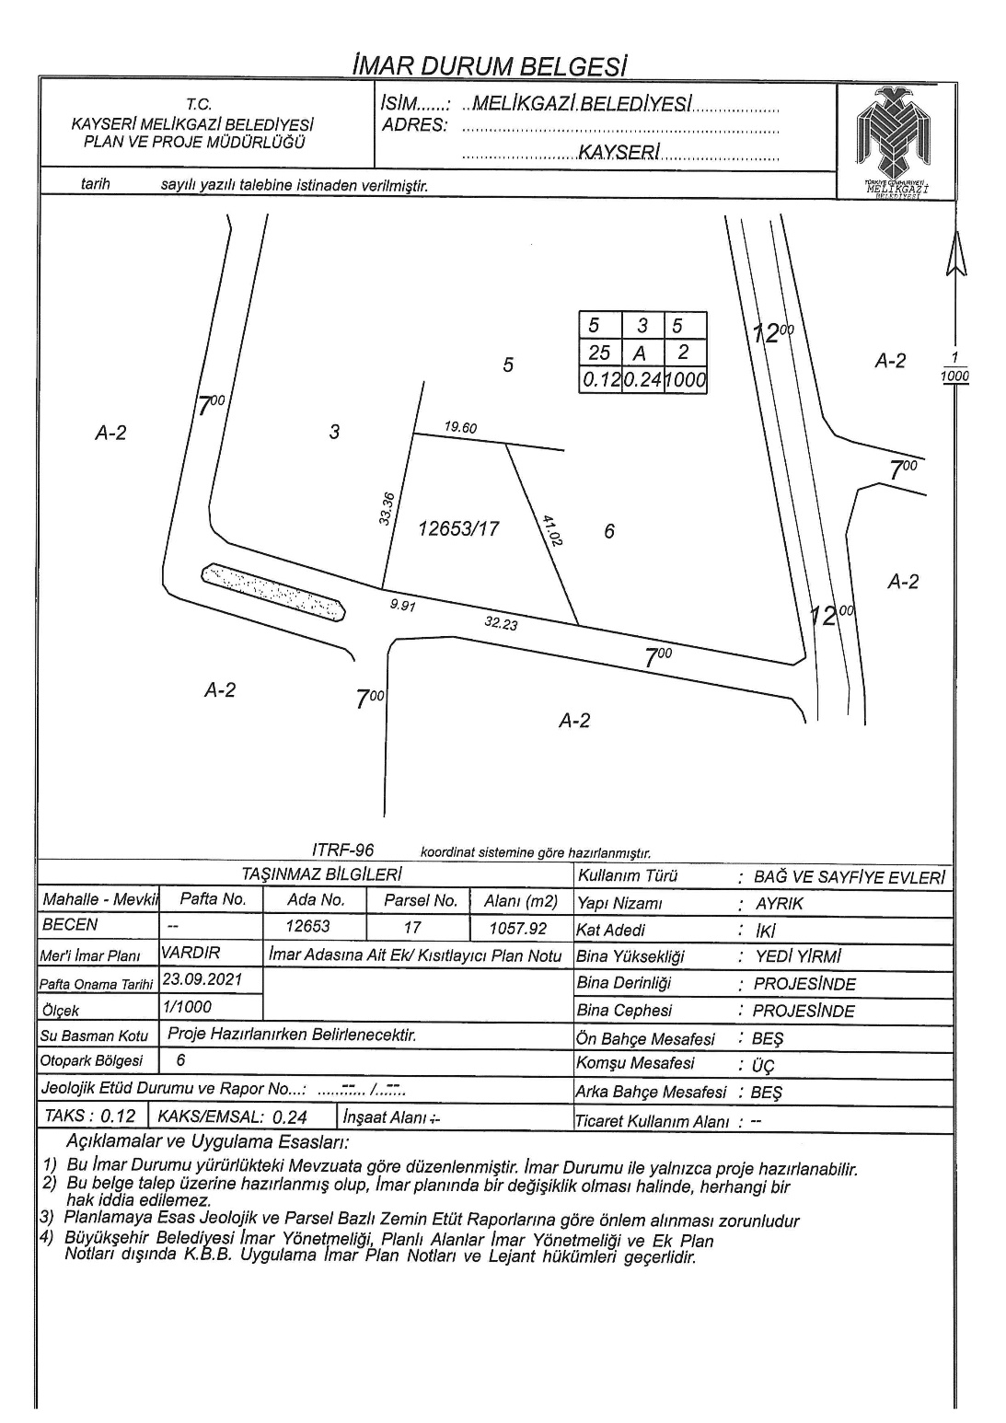
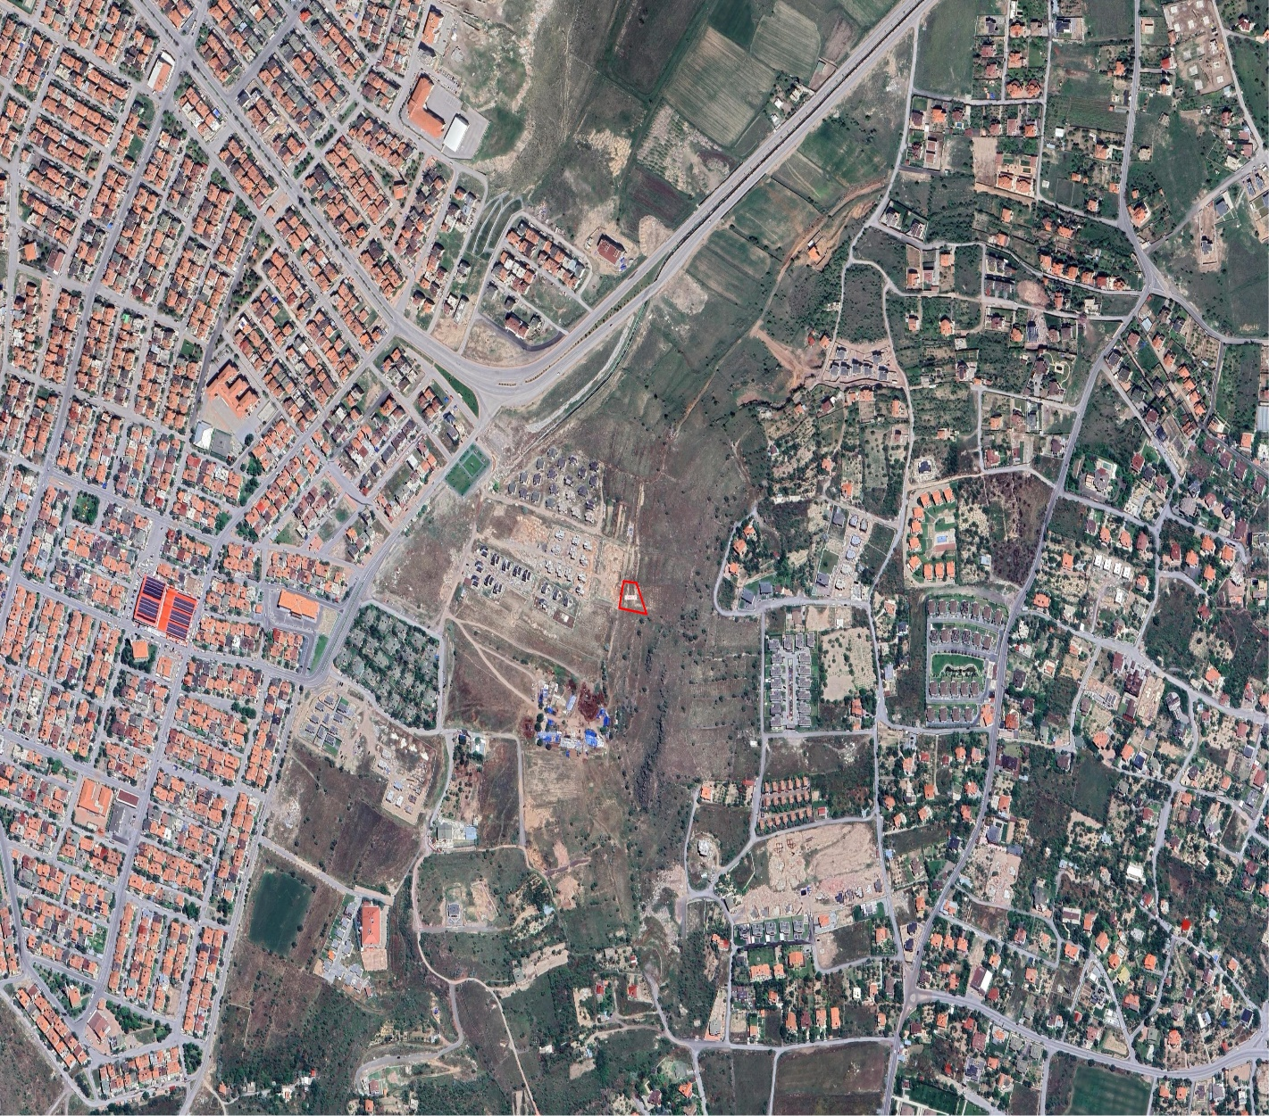
14.TAŞINMAZ
MAHALLE | BECEN
ADA/PARSEL | 12653 / 17
ALAN | 1.057,92 m²
KAT ADETİ / EMSAL | A-2/ E = 0,24
PLAN DURUMU | BAĞ VE SAYFİYE EVLERİ ALANI
MUHAMMEN BEDEL | 5.500.000 TL
12653 ADA 17 PARSEL

Slide 17
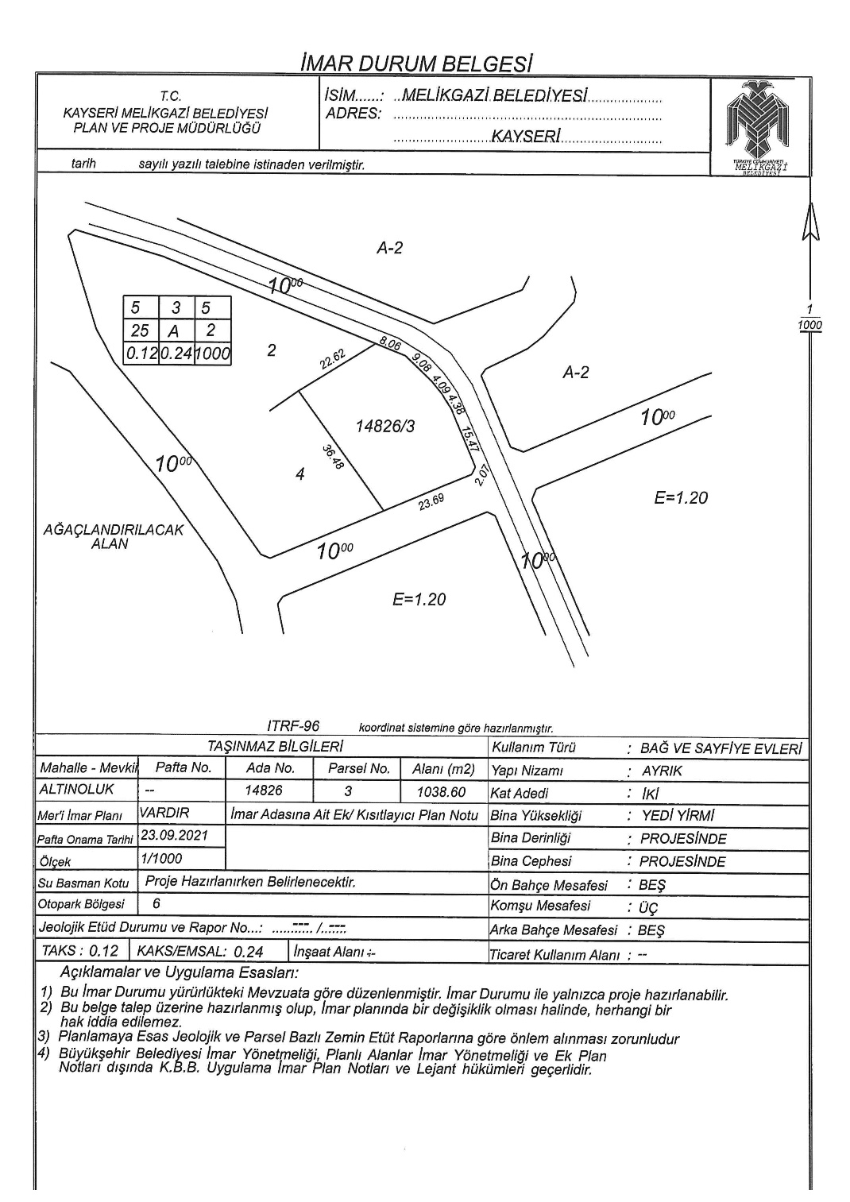
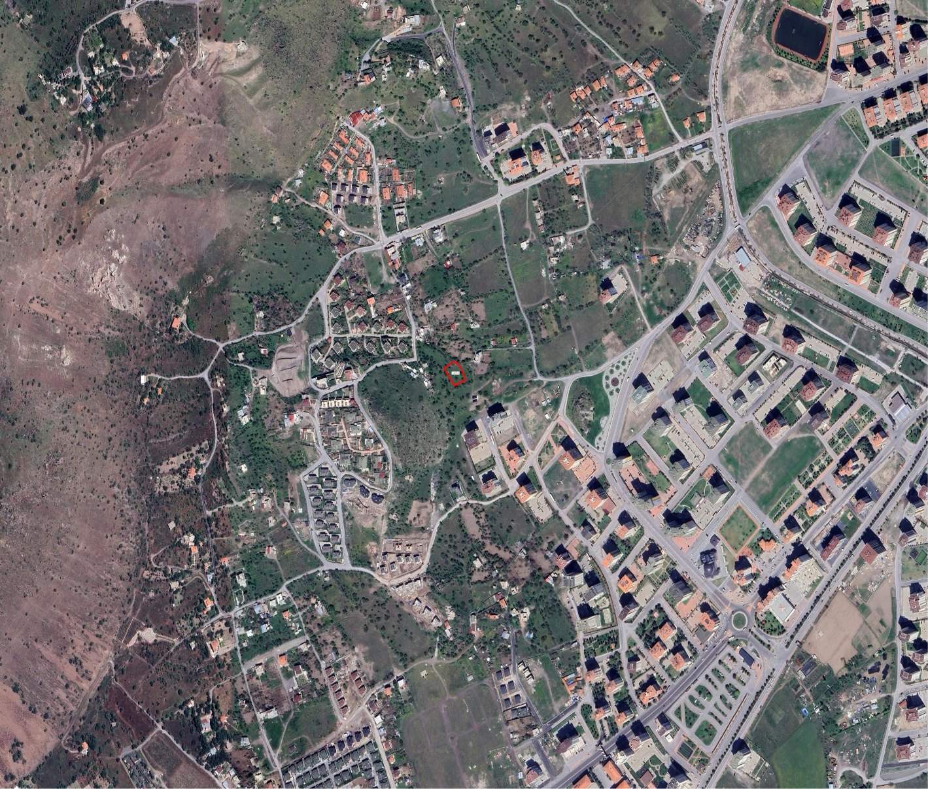
15.TAŞINMAZ
MAHALLE | ALTINOLUK
ADA/PARSEL | 14826 / 3
ALAN | 1.038,60 m²
KAT ADETİ / EMSAL | A-2/ E = 0,24
PLAN DURUMU | BAĞ VE SAYFİYE EVLERİ ALANI
MUHAMMEN BEDEL | 6.640.000 TL
14826 ADA 3 PARSEL

Slide 18
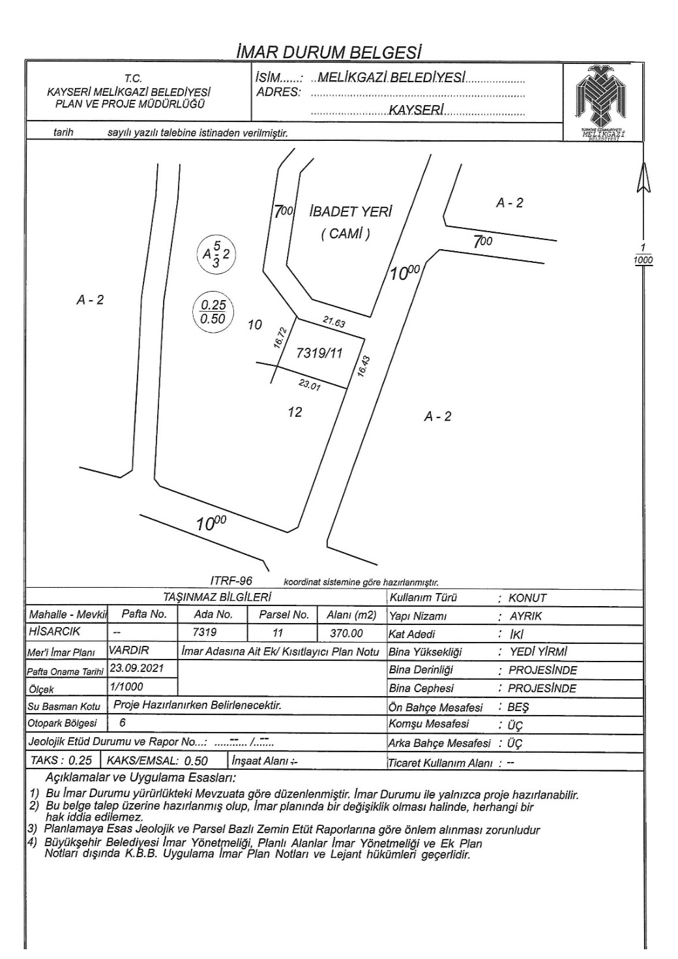
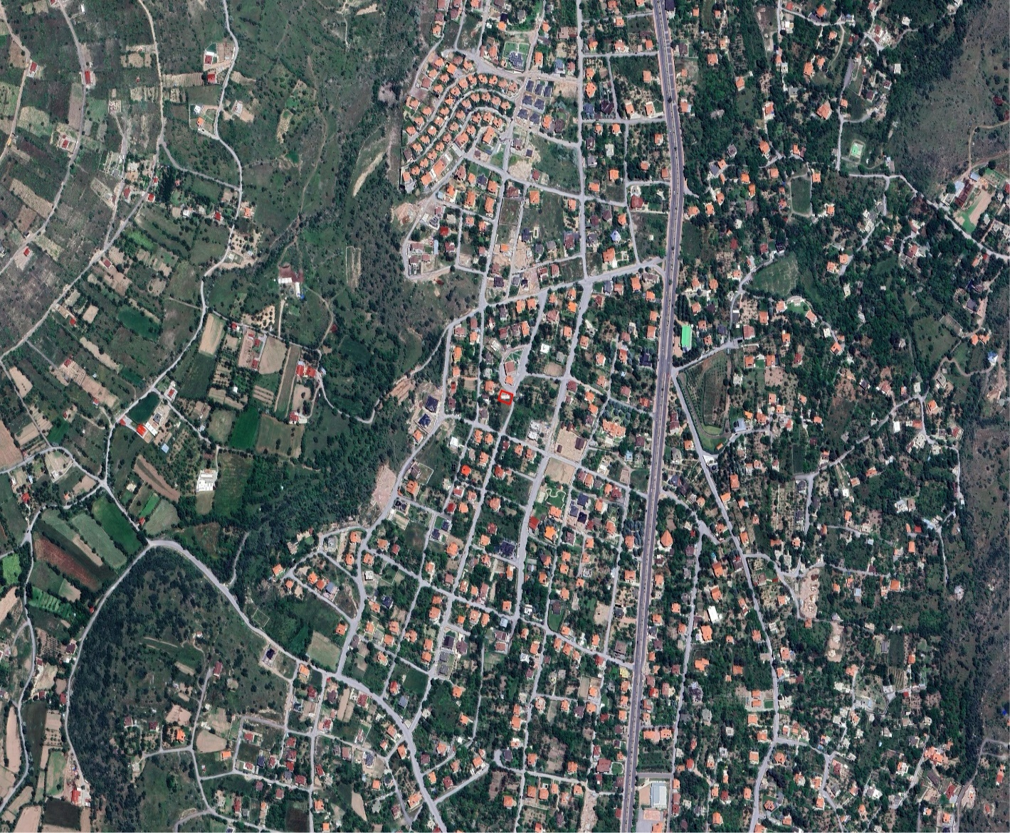
16.TAŞINMAZ
MAHALLE | HİSARCIK
ADA/PARSEL | 7319 / 11
ALAN | 370,00 m²
KAT ADETİ / EMSAL | A-2/ E = 0,50
PLAN DURUMU | KONUT ALANI
MUHAMMEN BEDEL | 3.940.000 TL
7319 ADA 11 PARSEL

Slide 19
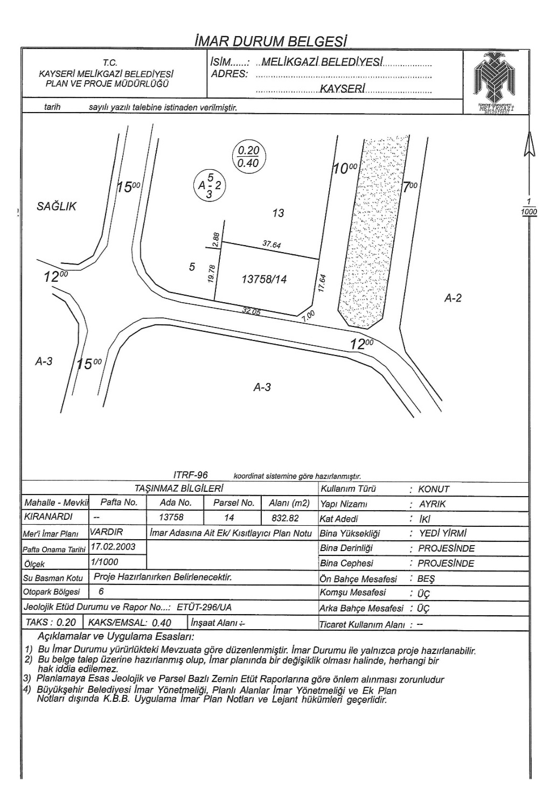
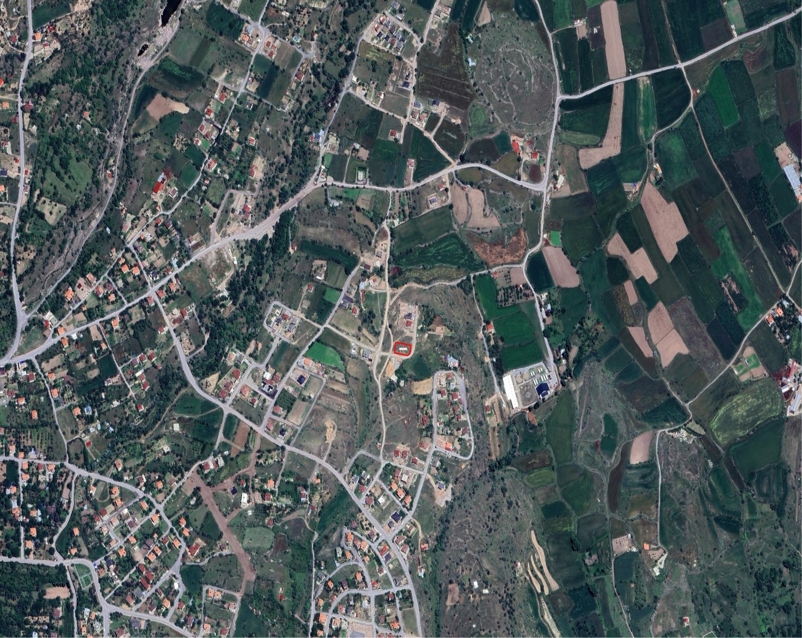
17.TAŞINMAZ
MAHALLE | KIRANARDI
ADA/PARSEL | 13758 / 14
ALAN | 832,82 m²
KAT ADETİ / EMSAL | A-2/ E = 0,40
PLAN DURUMU | KONUT ALANI
MUHAMMEN BEDEL | 4.450.000 TL
13758 ADA 14 PARSEL

Slide 20
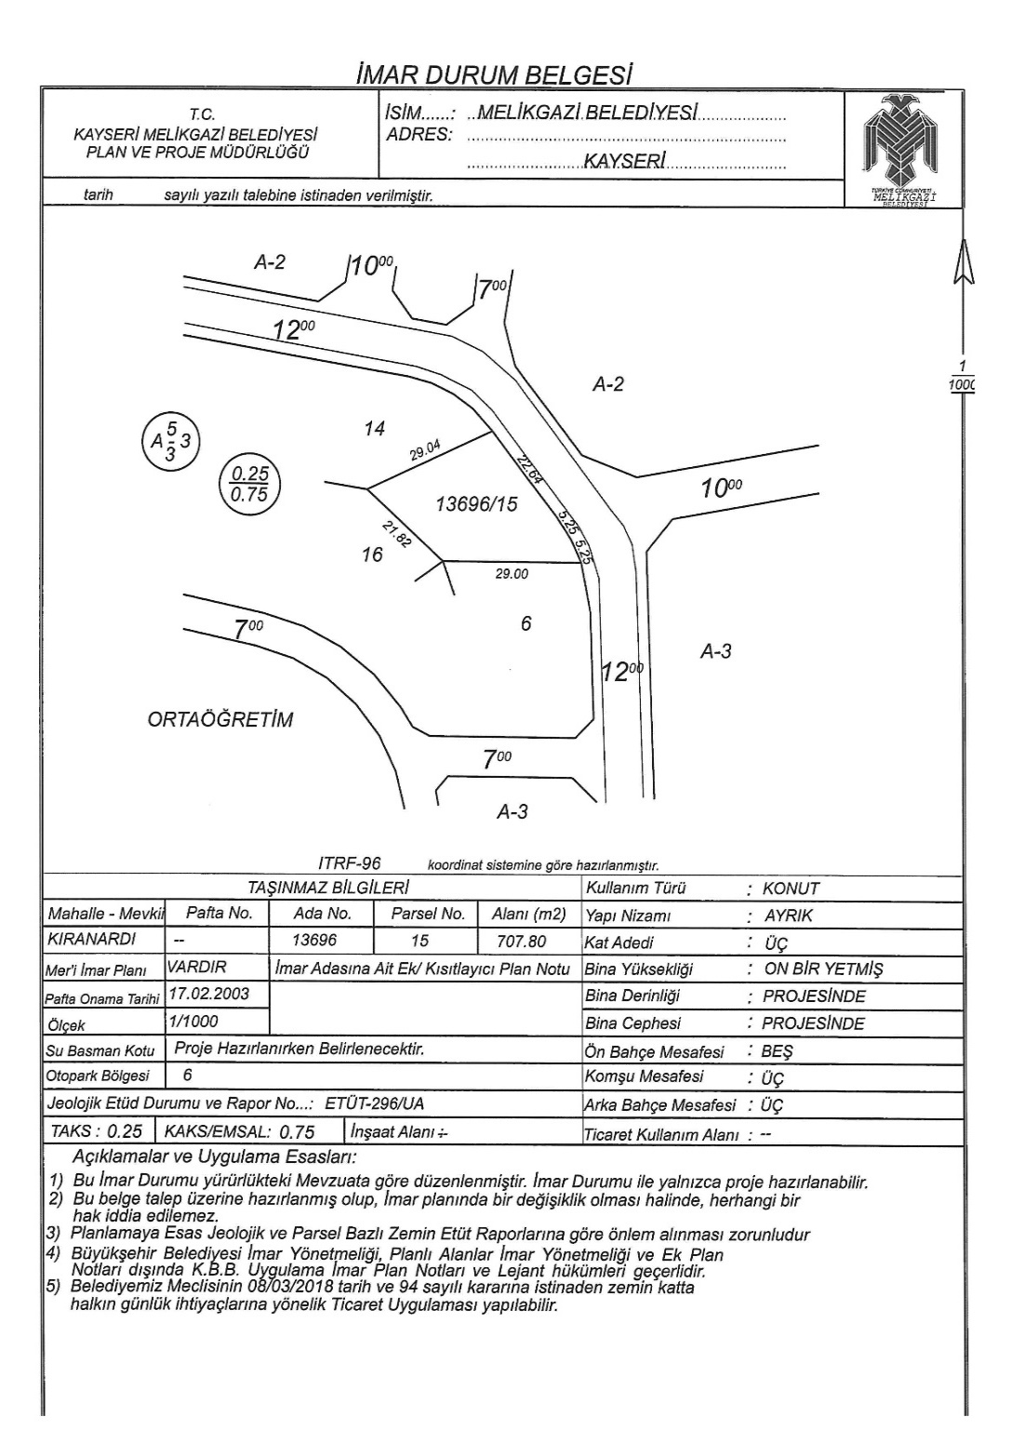
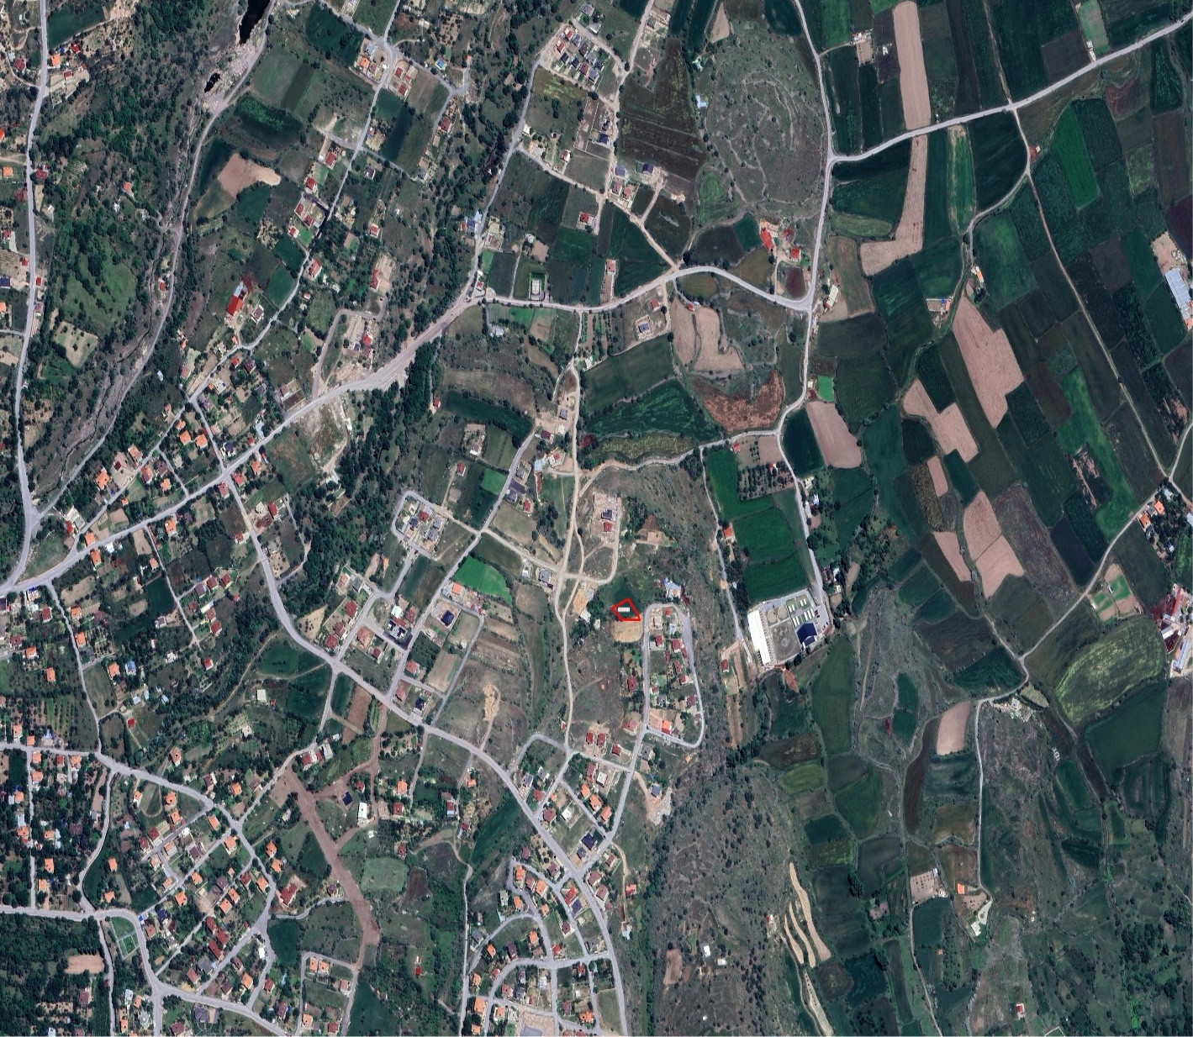
18.TAŞINMAZ
MAHALLE | KIRANARDI
ADA/PARSEL | 13696 / 15
ALAN | 707,80 m²
KAT ADETİ / EMSAL | A-3/ E = 0,75
PLAN DURUMU | KONUT ALANI
MUHAMMEN BEDEL | 3.550.000 TL
13696 ADA 15 PARSEL

Slide 21
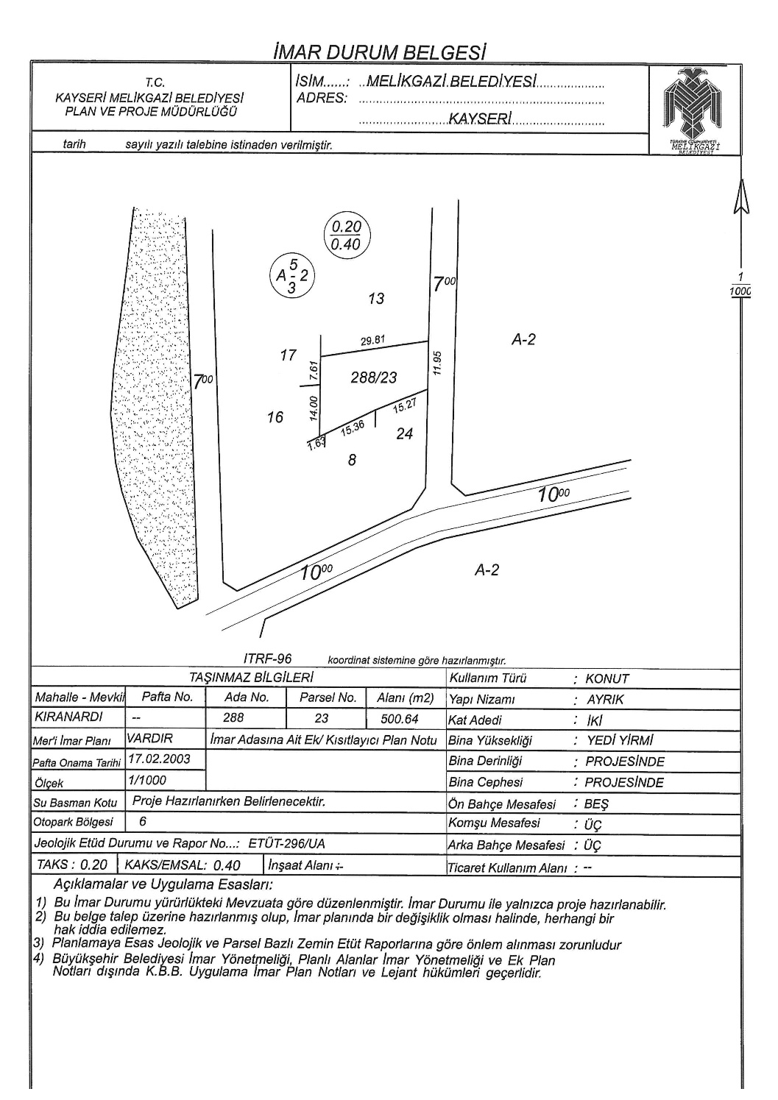
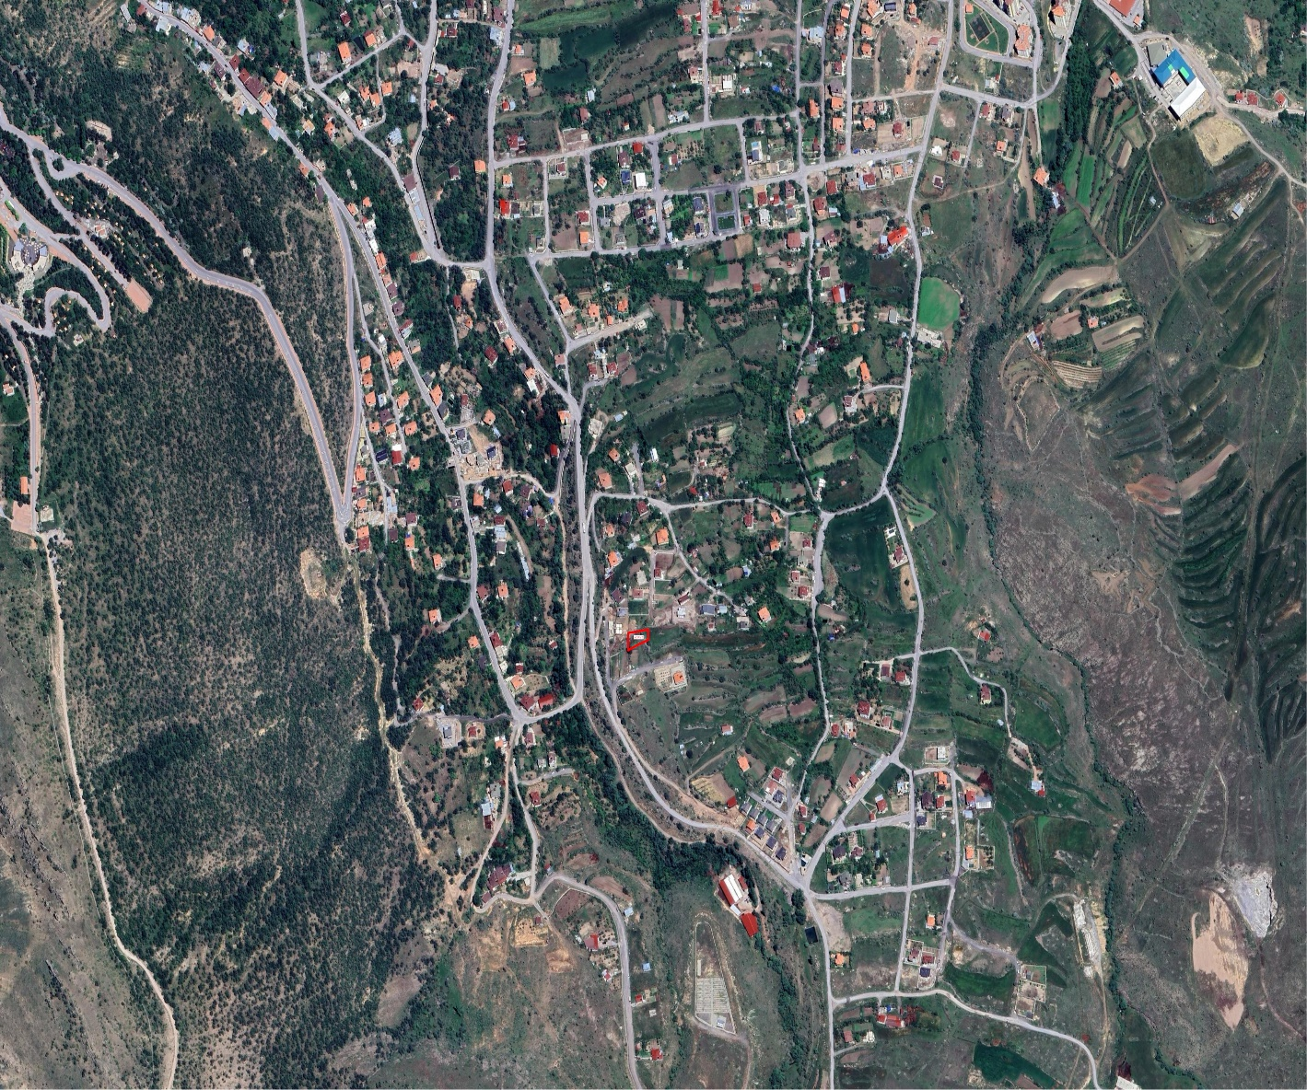
19.TAŞINMAZ
MAHALLE | KIRANARDI
ADA/PARSEL | 288 / 23
ALAN | 500,64 m²
KAT ADETİ / EMSAL | A-2/ E = 0,40
PLAN DURUMU | KONUT ALANI
MUHAMMEN BEDEL | 2.700.000 TL
288 ADA 23 PARSEL

Slide 22
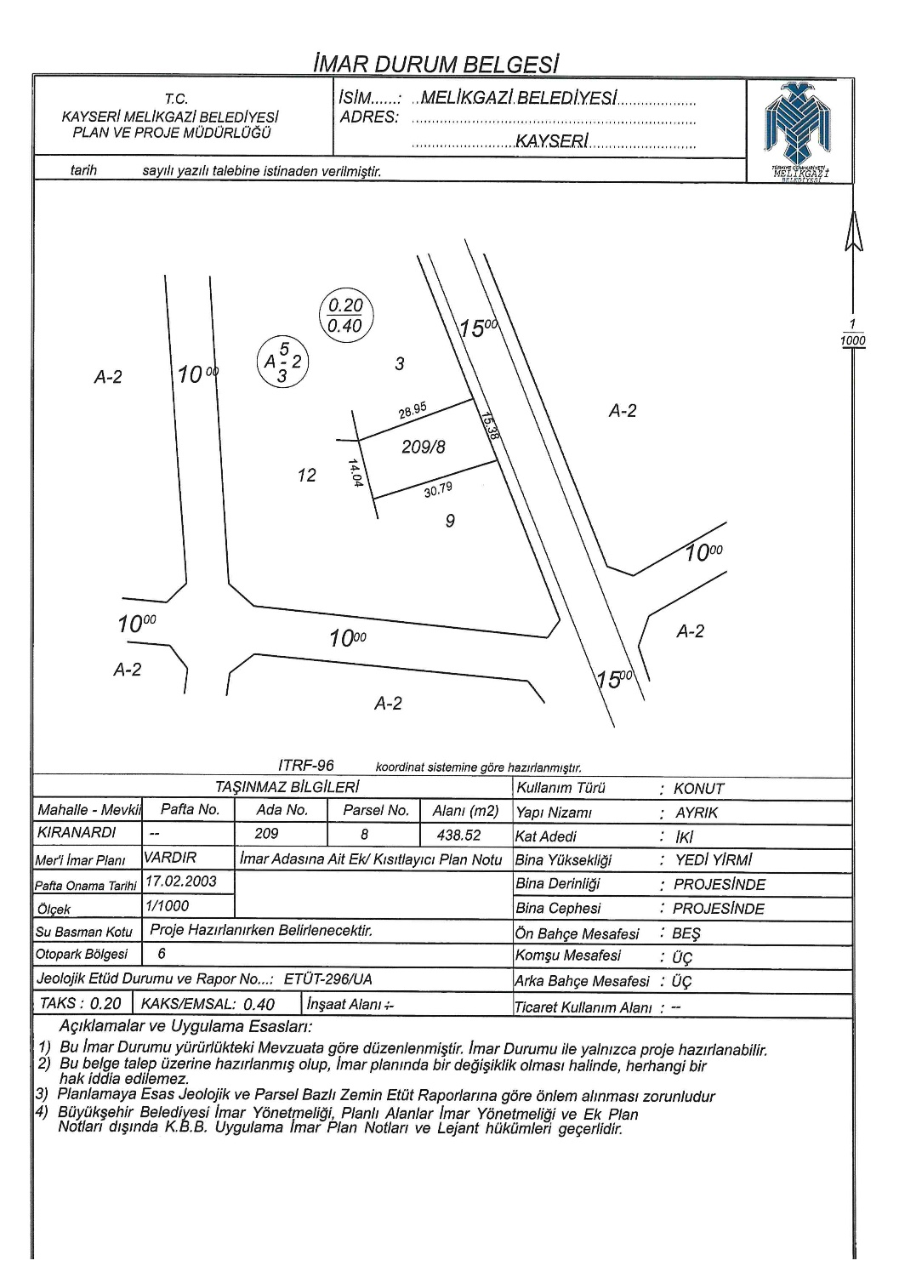
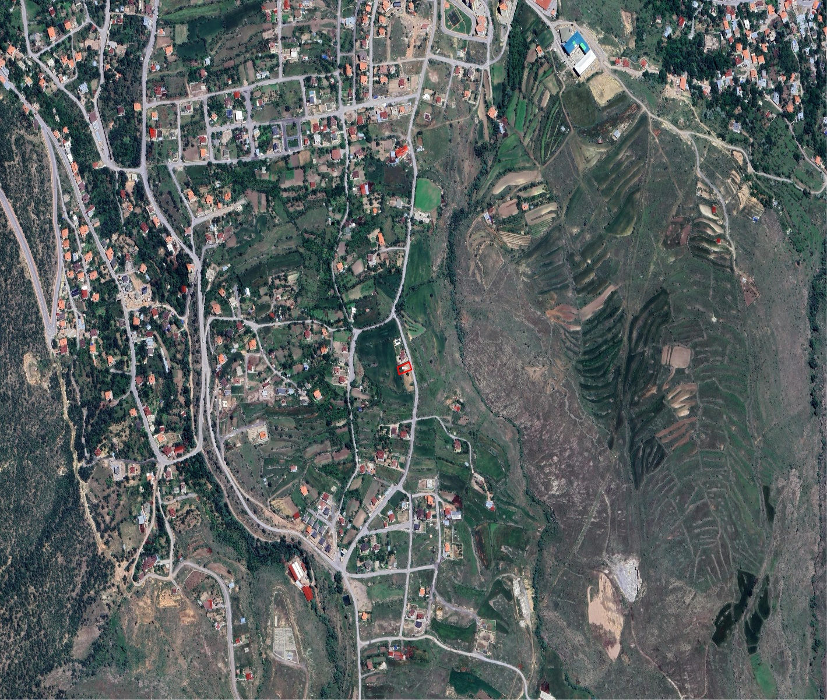
20.TAŞINMAZ
MAHALLE | KIRANARDI
ADA/PARSEL | 209 / 8
ALAN | 438,52 m²
KAT ADETİ / EMSAL | A-2/ E = 0,40
PLAN DURUMU | KONUT ALANI
MUHAMMEN BEDEL | 2.350.000 TL
209 ADA 8 PARSEL

